Slide 1

◆ 主 讲：罗 汉

Slide 2
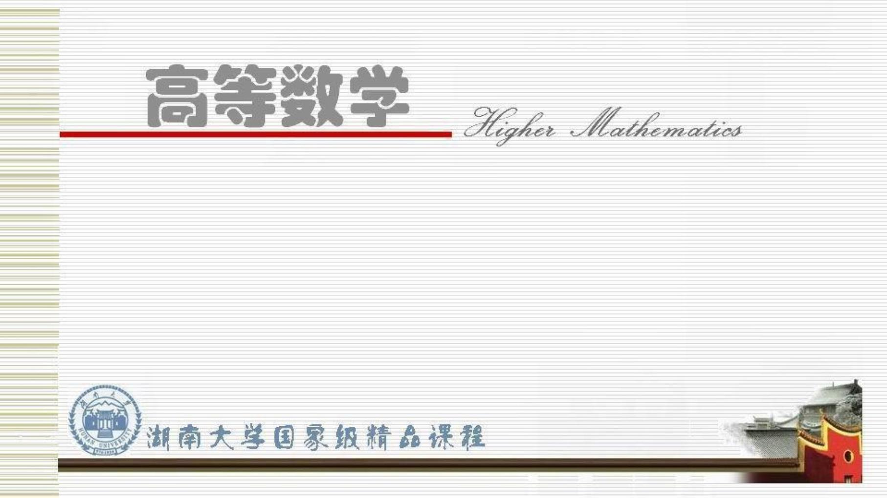
第 8 章
无 穷 级
数

Slide 3
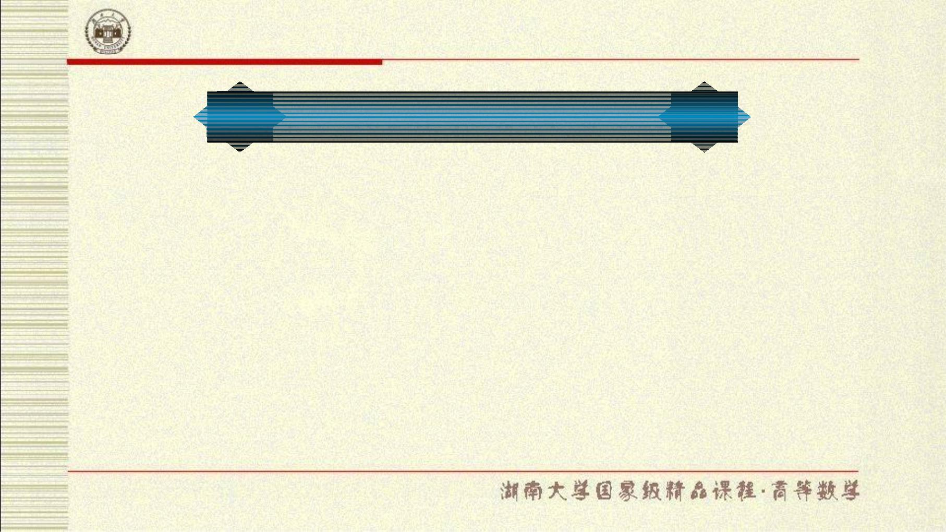
第 8 章 无 穷 级
数
§1 常数项级数的概念和性质
1 、无穷级数
对于序列 {u_{n}} ，
◎

u  u  u ☹ u ☹
n
1
2
n
n1
称为一个无穷级数，简称级数；其中 u_{n} 称为该级数的
一般项（或通项） .

Slide 4
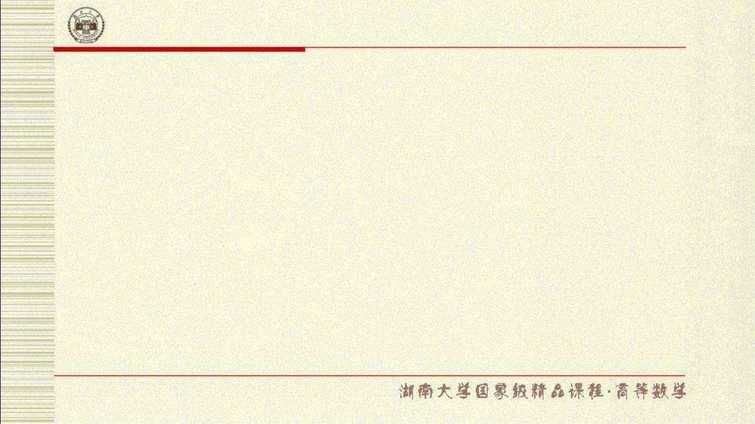
第 8 章 无 穷 级
数
2 、无穷级数的收敛性
◎

u  u  u ☹ u ☹
(1)
n
1
2
n
n1
S  u  u ☹u （部分和）
n
1
2
n
“ 部分和”序列 {S_{n}} ：
S = u , S = u + u , …, S = u + u +… + u ,
1
1
2
1
2
n
1
2
n

Slide 5
第 8 章 无 穷 级
数
lim 
定义 1 ：若对于 {S } 有 S S ，
n
n
n
则称级数 (1) 收敛，收敛于 S ；并称 S 为级数 (1)
的和 .
◎
记

S  u  u  u ☹ u ☹
n
1
2
n
n1
若 {S_{n}} 没有极限，则称级数 (1) 发散 .

Slide 6
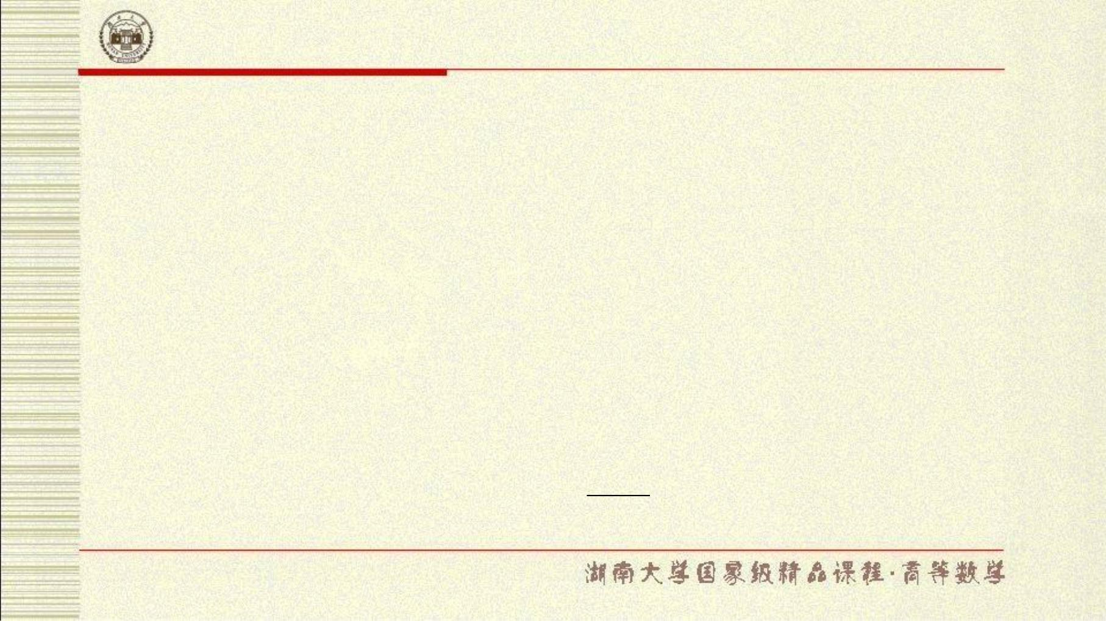
第 8 章 无 穷 级
数
◎
例 1. 讨论级数

n 1 2☹ n ☹
的敛散性 .
n1
例 2. 讨论等比级数 ( 几何级数 ) 的敛散性 .
◎

n1
  
2
 
n1


aq a aq aq ☹ aq ☹ (a 0)
n1
结论 : 公比 q ：
|q|< 1 时收敛，和为
a
1 q
； |q|  1 时发散 .

Slide 7
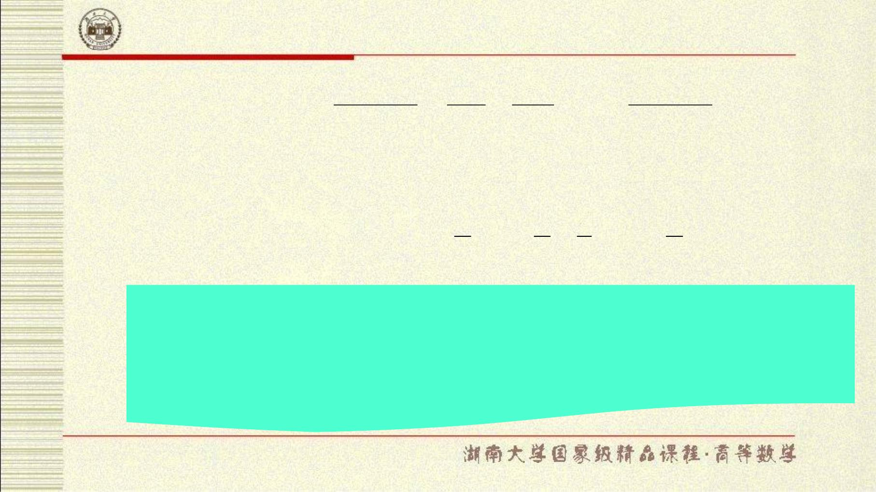
第 8 章 无 穷 级
数
◎
1
1 1
1

  ☹
☹
例 3. 证明级数
n(n 1) 12 23
n(n 1)
n1
收敛于 1.
◎
1 1 1
1
例 4. 证明调和级数发散：

1  ☹ ☹
n 2 3
n
n1
问题思考 . 记
S 1 2  4 816 ☹
则 S 1 2(1 2  48☹) 1 2S
？
于是 S = –1.

Slide 8
第 8 章 无 穷 级
数
3 、无穷级数的基本性质
◎
◎
◎

 
性质 1. 设
u_{n}
，若 k 0 为常数，则
ku
与
u
有
n
n
n1
n1
n1
相
同的敛散性 .
问题思考 . 若 k =0 ，如何？
◎
◎


若 收敛，则
ku_{n}
的“和” 如何？
u
n
n1
n1

Slide 9
第 8 章 无 穷 级
数
◎

性质 2. 去掉、增添或改变
u_{n}
的有限个项，不会改变其
n1
敛散性 .
问题思考 . 收敛时，级数的“和”如
何？

Slide 10
第 8 章 无 穷 级
数
◎
◎
◎
 

(u  v )
性质 3. 若 u_{n}
与
^{v}n
都收敛，则
也收敛，
n
n
n1
n1
n1
且
◎
◎
◎
  
(u  v )  u  v .
n
n
n
n
n1
n1
n1
问题思考 . 若一个收敛、一个发散呢？
两个都发散呢？

Slide 11
第 8 章 无 穷 级
数
◎

性质 4. 若
u
收敛，将其任意加括号后所成的级数仍然
n
n1
收敛，且其和不变 .
问题思考 . 若一个带括号的收敛级数去了括号呢？
反过来，若发散的级数加了括号呢？

Slide 12
第 8 章 无 穷 级
数
◎

性质 5. ( 级数收敛的必要条件 ) 若u 收敛，
n
则
n1
limu  0.
n
n
问题思考 . 性质 5 的逆命题呢？
◎
推论 . 若
 ，则
limu 0

发散 .
u_{n}
n
n
n1

Slide 13
第 8 章 无 穷 级
数
◎
◎

项 .

若 u 收敛 , 其和为 S, 则称 r =S – S 为u 的余
n
n
n
n
n1
n1
若用 S 近似 S ，则截断误差为 | r | .
n
n
◎

显然，
r  u
，且
r 
lim 0.
n
k
n
n
kn1

Slide 14
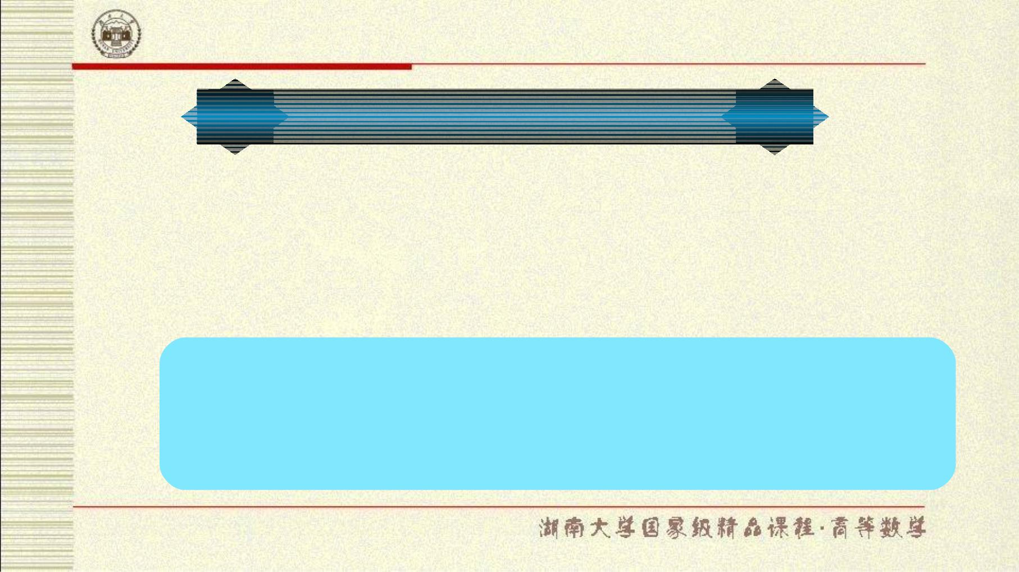
第 8 章 无 穷 级
数
§2 常数项级数的敛散性判别
1 、正项级数的敛散性判别法
◎

u  u  u ☹ u ☹，
(u_{n}  0)
n
1
2
n
n1
定理 1. ( 正项级数收敛准则 )
正项级数^{u}
收敛 {S_{n}} 有上界 .
n

Slide 15
◆ 主 讲：罗 汉

Slide 16
第 8 章
无 穷 级
数

Slide 17
第 8 章 无 穷 级
数
§2 常数项级数的敛散性判别
1 、正项级数的敛散性判别法
◎

u  u  u ☹ u ☹，
(u_{n}  0)
n
1
2
n
n1
定理 1. ( 正项级数收敛准则 )
正项级数^{u}
收敛 {S_{n}} 有上界 .
n

Slide 18
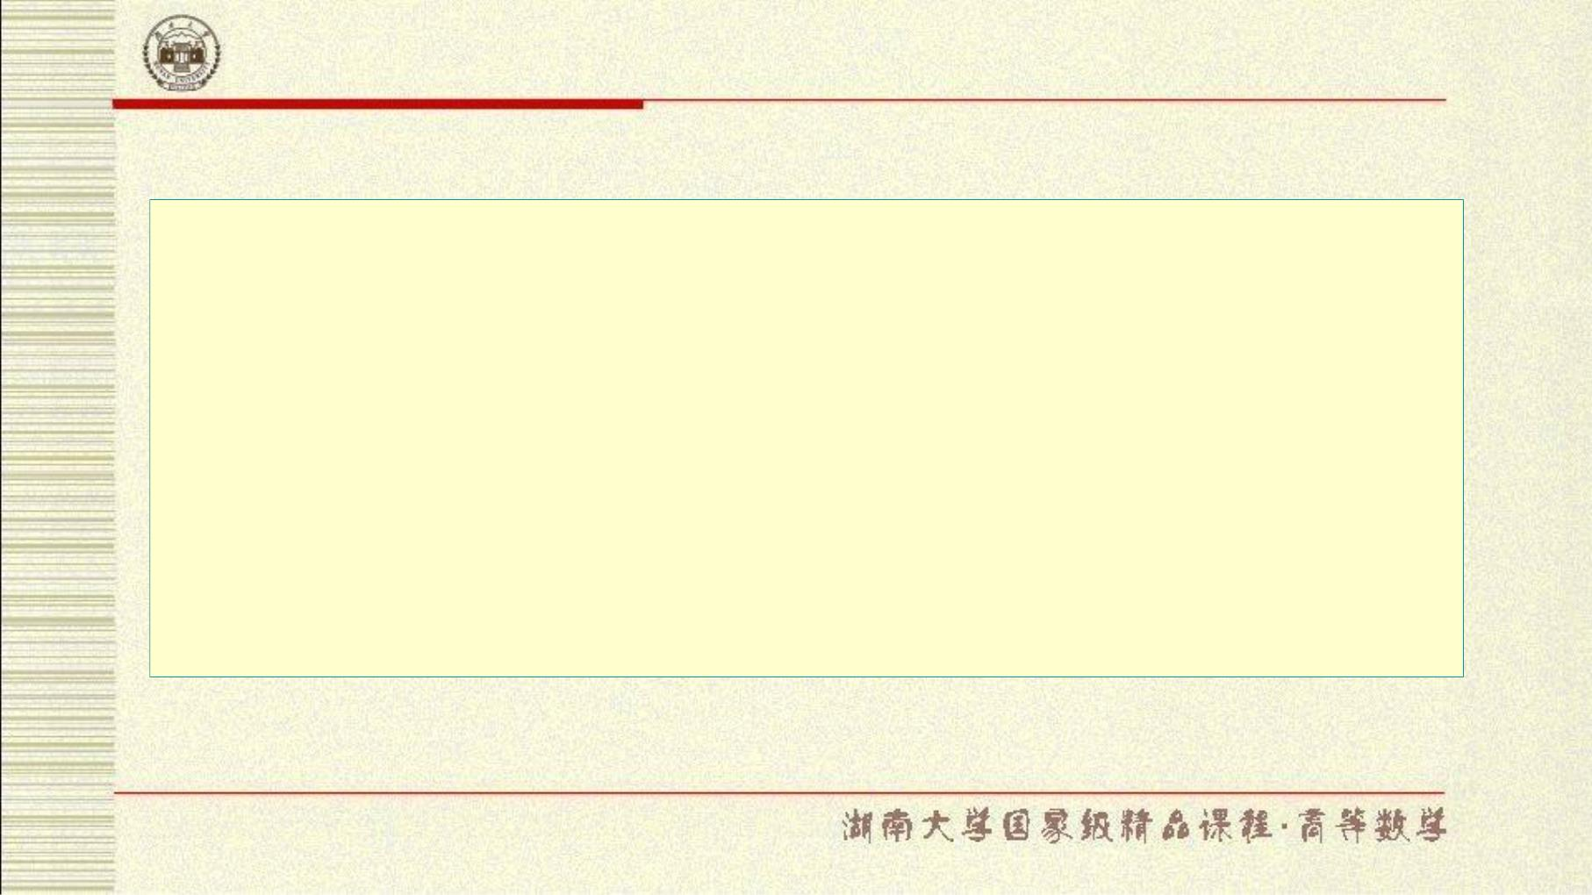
第 8 章 无 穷 级
数
 
定理 2. ( 比较判别法 ) 对于正项级数u 和v
，
n
n


(1) 若 收敛，且 u  v (n=1,2,…) ，则
u_{n}
u_{n}
收敛
发散
v
n
n
n
；


v
(2) 若 发散，且 u v (n=1,2,…) ，则
n
n
n
；

Slide 19
第 8 章 无 穷 级
数
 
推论 1. 对于正项级数
u
和
v_{n}
，设 c >0 为常数， N
n
为
自然数 .


u
(1) 若 收敛，且 u  cv ( n  N ) ，则 收敛；
v
n
n
n
n

(2) 若 发散，且 u cv ( n  N ) ，则 发散 .
v
u
n
n
n
n

Slide 20
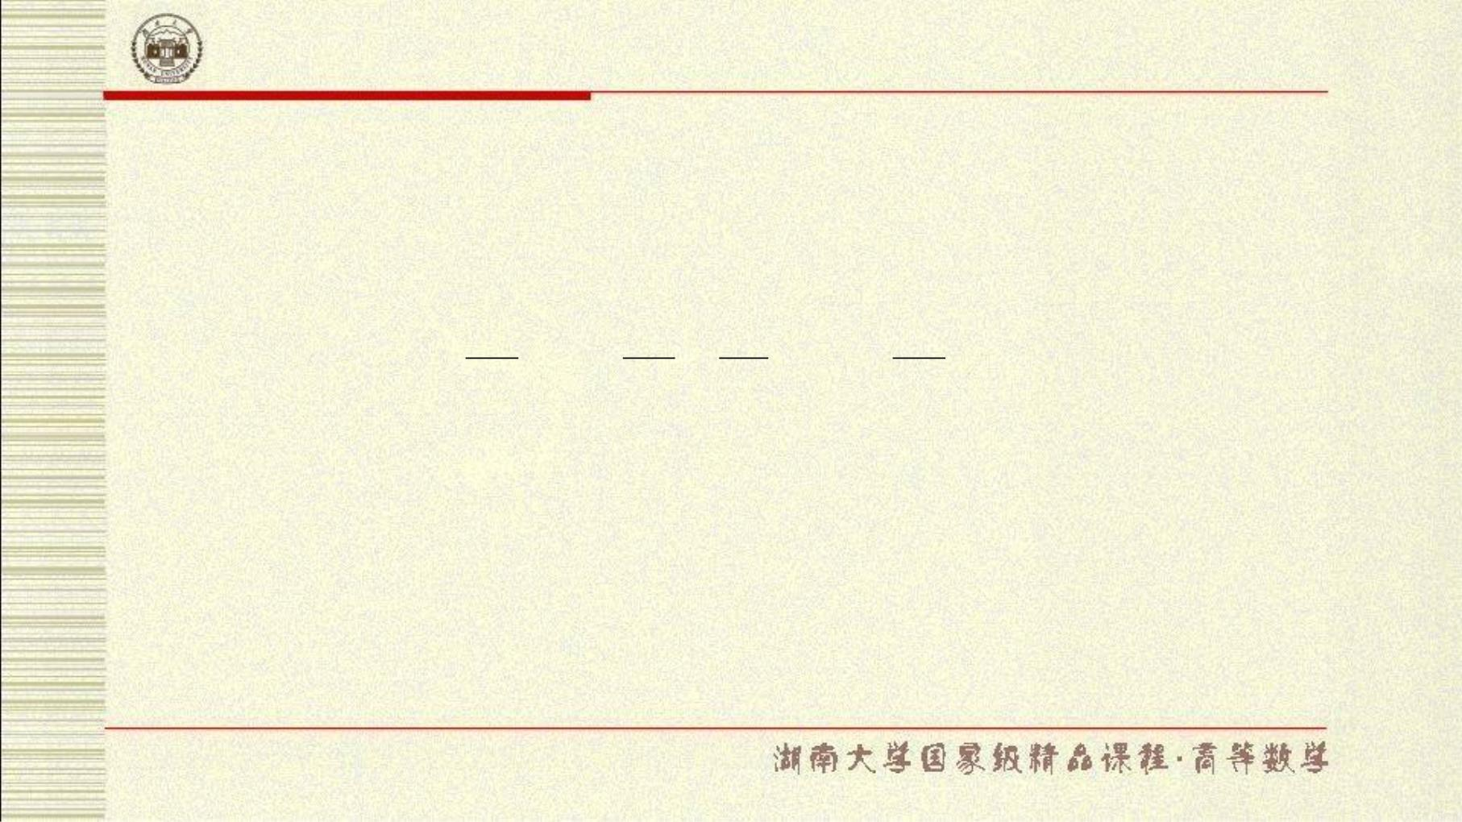
第 8 章 无 穷 级
数
例 1. 讨论 p– 级数（广义调和级数）的敛散性 .
◎
1
1 1
1

1  ☹ ☹
n
p
p
p
p
2 3
n
n1
结论： p– 级数当 p>1 时收敛； p1 时发散
.

Slide 21
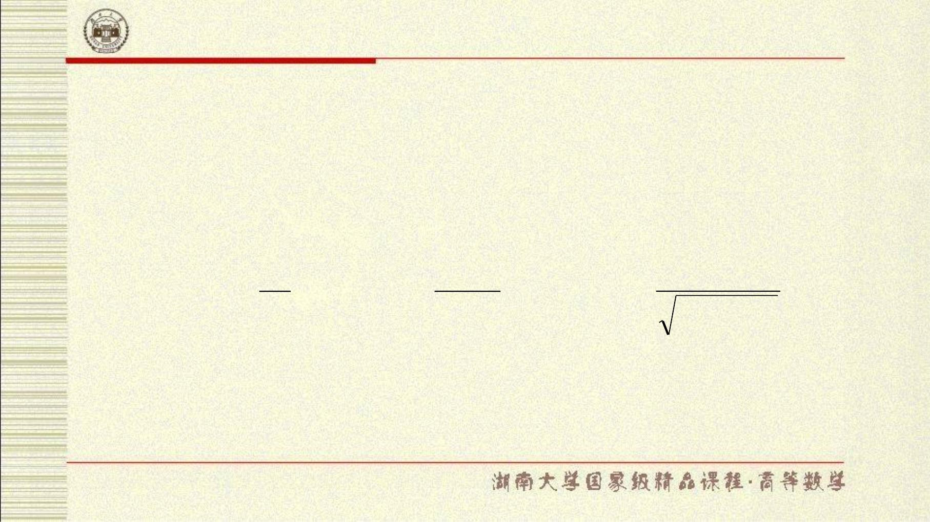
第 8 章 无 穷 级
数
例 2. 判别下列级数的敛散性：
◎
1
◎
1
◎
1
 

(1)
(2)
(3)
n
−
n
3n 1
2

n1
n1
n1
n(n 1)

Slide 22

第 8 章 无 穷 级
数
推论 2. ( 比较判别法的极限形式 )
 
u
v
u
v
n
 
对于正项级数 和 ，若lim
，则
n
n
n
n
 
(1) 当 0<  <+ 时，u 与 v 同敛散
n
n
；
 
(2) 当 =0 时， 收敛  收敛
v
u
n
n
；
 
u
(3) 当 = + 时， 发散  发散 .
v
n
n
◎
3
◎
1


例 3. 判别级数
；
sin
的敛散性 .
− 
n 4n 5
2
n
n1
n1

Slide 23
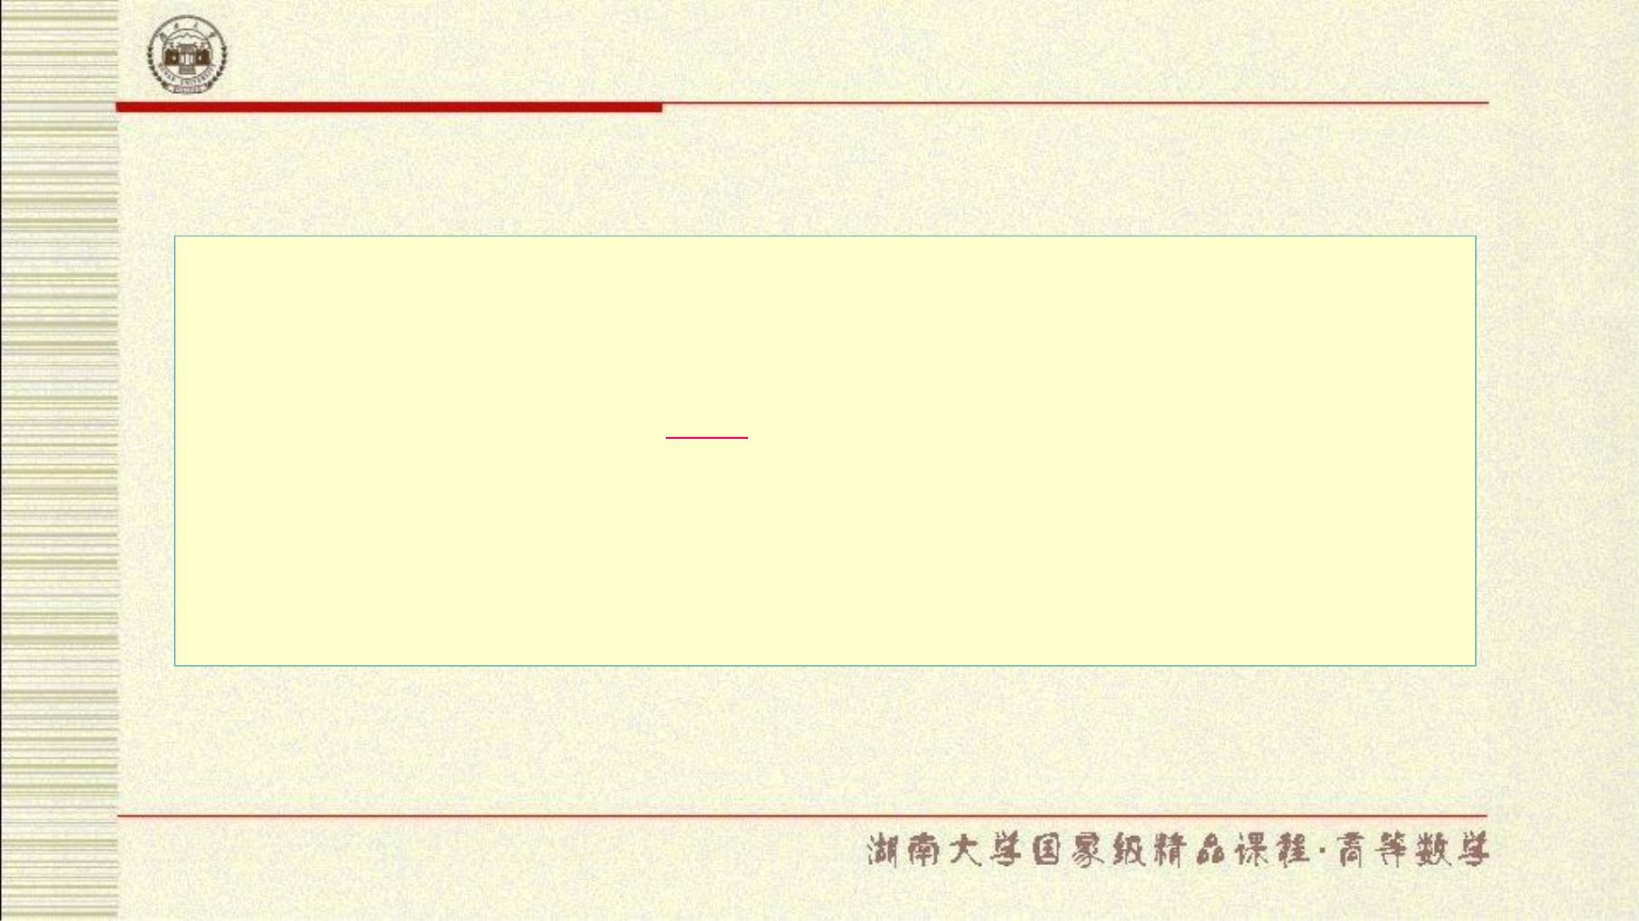
第 8 章 无 穷 级
数

定理 3. (D'Alembert 比值判别法 ) 对于正项级数u
n
，
^{u}n1
u
若
lim
 
n
n
则  <1 时级数收敛； >1 ( 包括 = +) 时级数发
散 .

Slide 24

第 8 章 无 穷 级
数
◎
n!
◎
₃n
2n 1
 
例 4. 判别级数
；
的敛散性 .
n
n
n1
n1
注意到定理 3 中 =1 时无法判定级数的敛散 .
p– 级数不论 p 为何值均有
u_{n1}
u
 n 
n 
 1
p
lim
 lim  1
n
n
n

Slide 25
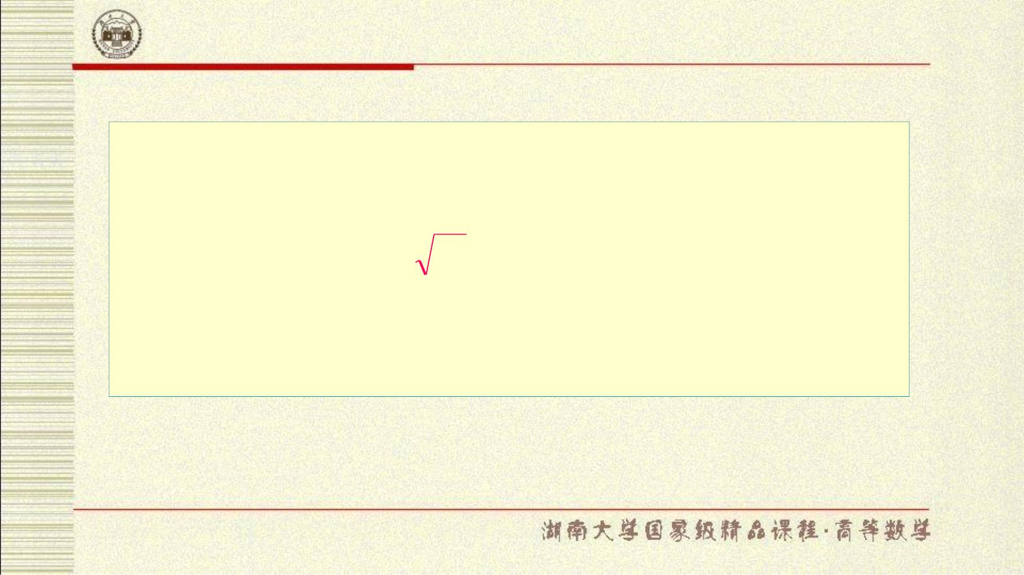
第 8 章 无 穷 级
数

定理 4. (Cauchy 根值判别法 ) 对于正项级数u
，
n
若
lim u  
n
n
n
则  <1 时级数收敛； >1 ( 包括 = +) 时级数发散
.

Slide 26
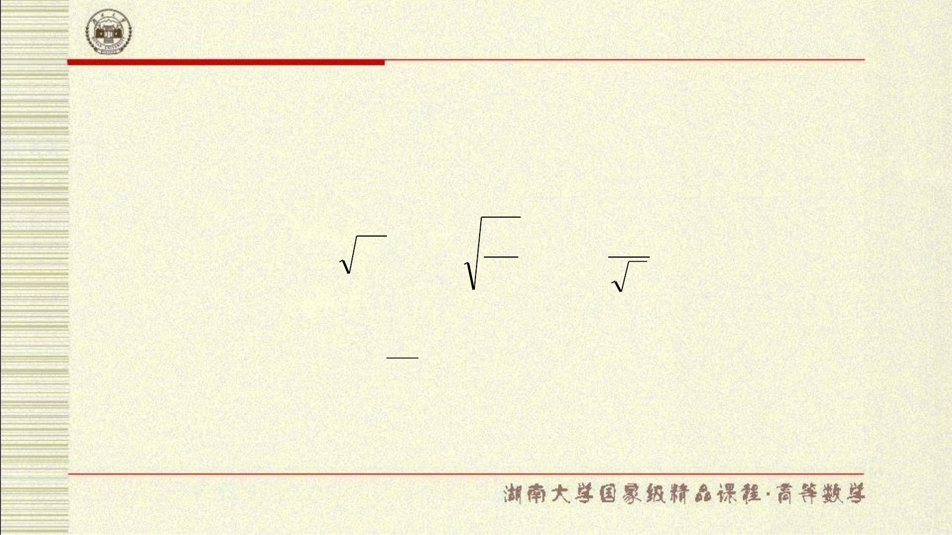
第 8 章 无 穷 级
数
同样定理 4 中  =1 时也无法判定级数的敛散 .
p– 级数不论 p 为何值均有
1
 
p
1
lim
n
u_{n} 
lim
n
   1
lim
n
p
n
^{n} 
n
n
n
◎
1

例 5. 证明级数
_{n}^{n} 收敛，并估计以部分和 S_{n} 近似代替
n1
S 时所产生的误差 .

Slide 27
◆ 主 讲：罗 汉

Slide 28
第 8 章
无 穷 级
数

Slide 29
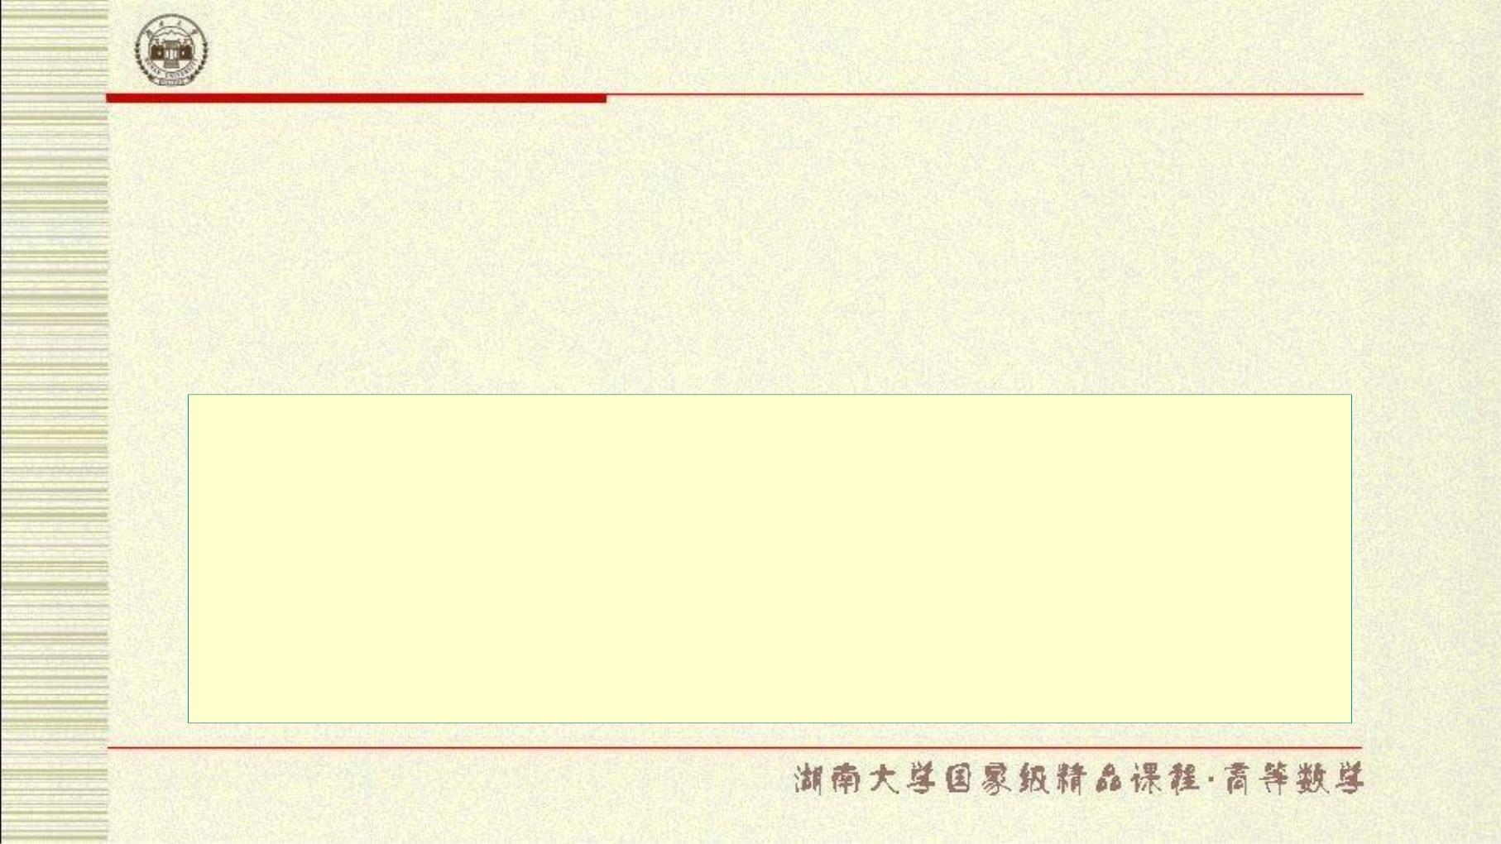
第 8 章 无 穷 级
数
2 、交错级数的敛散性判别法
◎

(1)^{n1}u  u u  u u ☹ (1)^{n1}u_{n} ☹，
n
1
2
3
4
n1
( u_{n} >0 )

(1)^{n1}u_{n}
定理 5. (Leibniz 判别法 ) 若
(1) u  u (n=1,2,…) ， (2)lim 0 ，
满足
u 
n
n+1
n
n

则 (1)^{n1}u 收敛；其和 S  u ；且对余项 r 有
n
1
n
| r |  u .
n
n+1

Slide 30

第 8 章 无 穷 级
数
◎
1

(1)^{n}
1
例 6. 判别级数
的敛散性 .
n
n1
满足定理 5 条件 (1) 、 (2) 的交错级数称为 Leibniz 型
的 .

Slide 31
第 8 章 无 穷 级
数
3 、任意项级数的敛散性判别
法
◎

u  u  u ☹ u ☹， (u 任意实数)
n
1
2
n
n
n1
各项取绝对值，得
◎

| u | | u |  | u | ☹ | u | ☹
n
1
2
n
n1

Slide 32
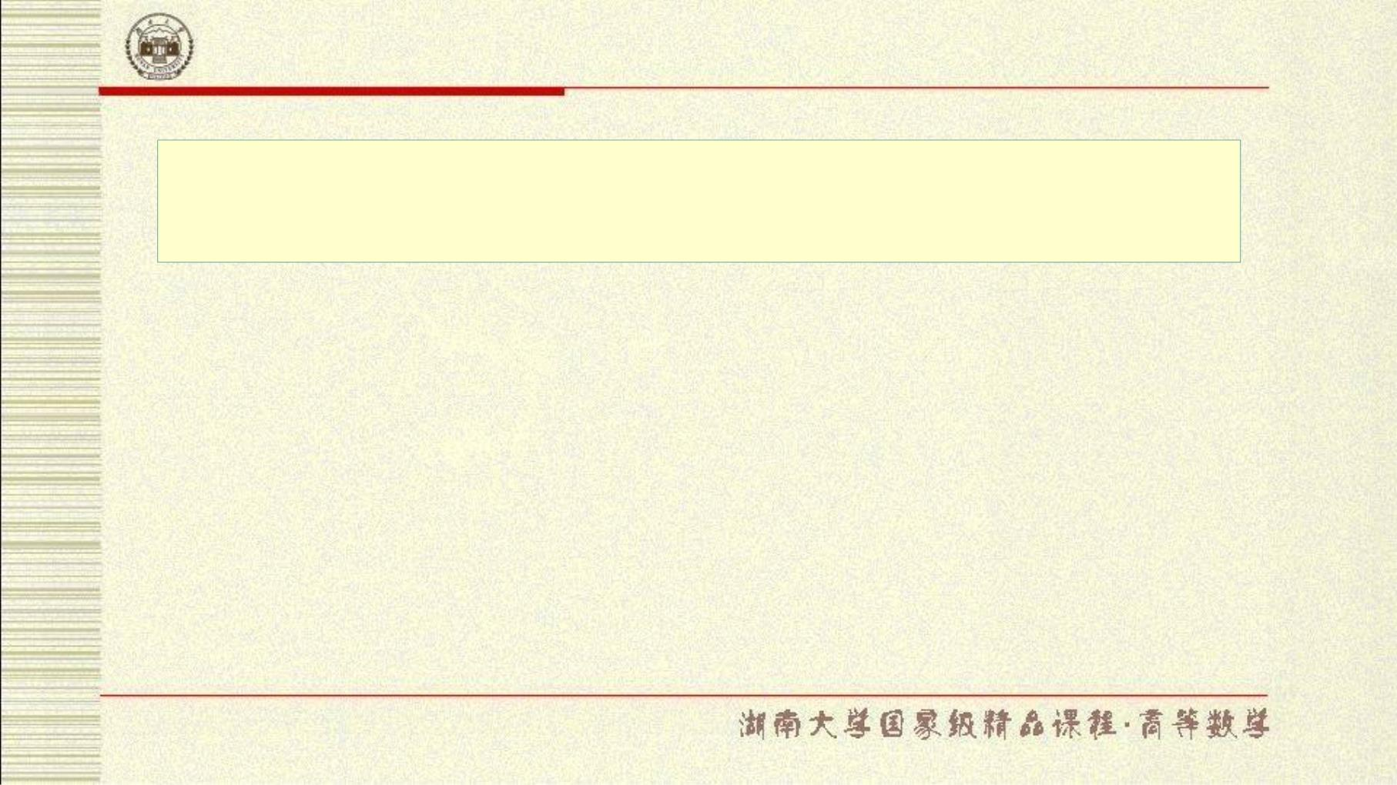
第 8 章 无 穷 级
数


定理 6. 若 | u | 收敛，则 u 也收敛 .
n
n
 

u
| u_{n} |
u_{n}
定义 1. 若 收敛，且
也收敛，则称
n
绝
对收敛 .
对于正项级数来说，若收敛则必是绝对收敛
.

Slide 33
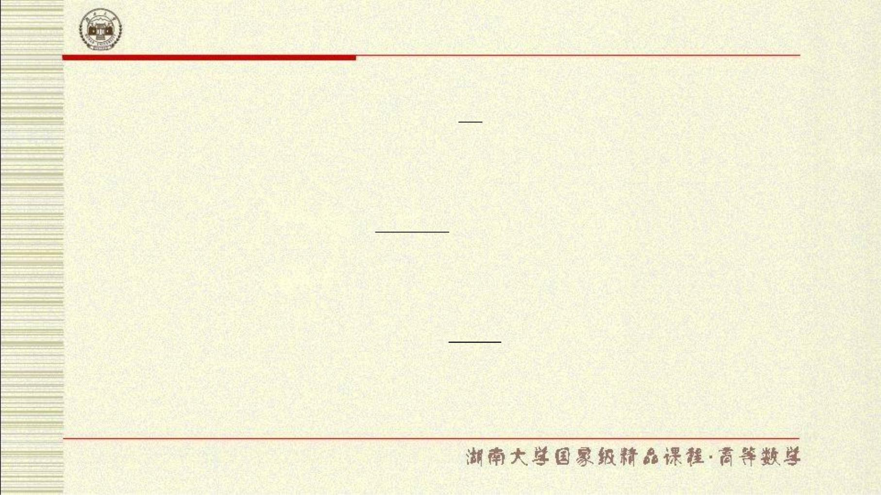
第 8 章 无 穷 级
数
◎
1
例 7. 讨论级数
例 8. 讨论级数

(1)^{n}
1
的收敛性 .
n!
n1
◎
sin n


( 为常数 ) 的收敛性 .
n
2
n1
◎
n
n 1
例 9. 讨论级数

(1)^{n}
1
的收敛性 .
n1

Slide 34
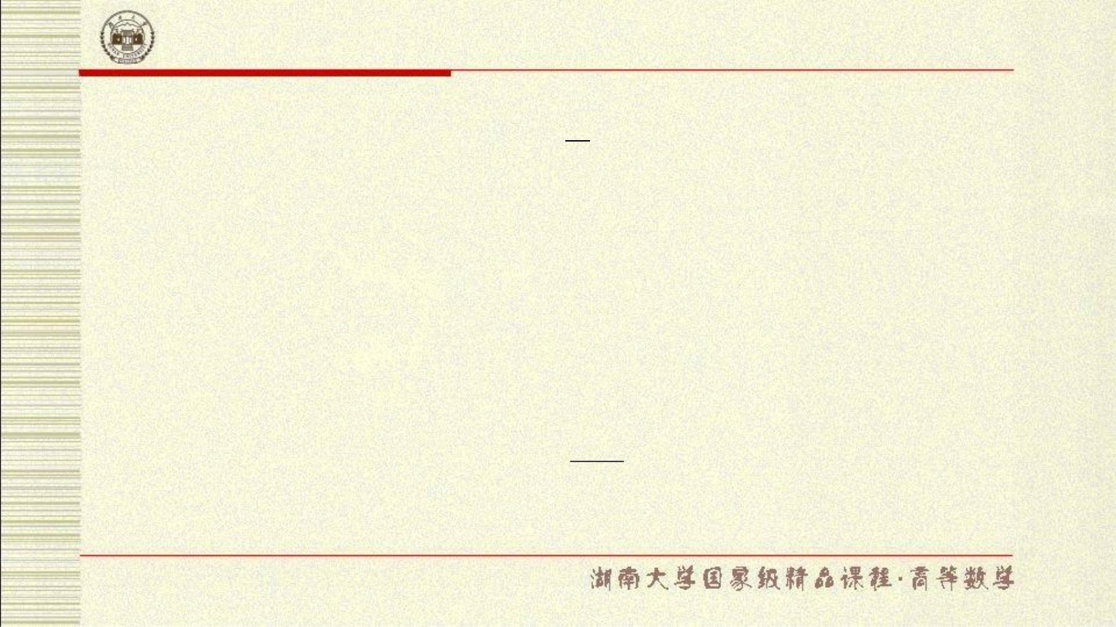
第 8 章 无 穷 级
数
◎
1

(1)^{n}
1
例 10. 讨论级数
的绝对收敛性 .
n
n1


收敛，而

定义 2. 若
u_{n}
| u_{n} |
发散，则称
u_{n}
条
件
收敛 .
◎
n
10^{n}
例 11. 讨论级数

(1)^{n}
1
的收敛性 .
n1

Slide 35
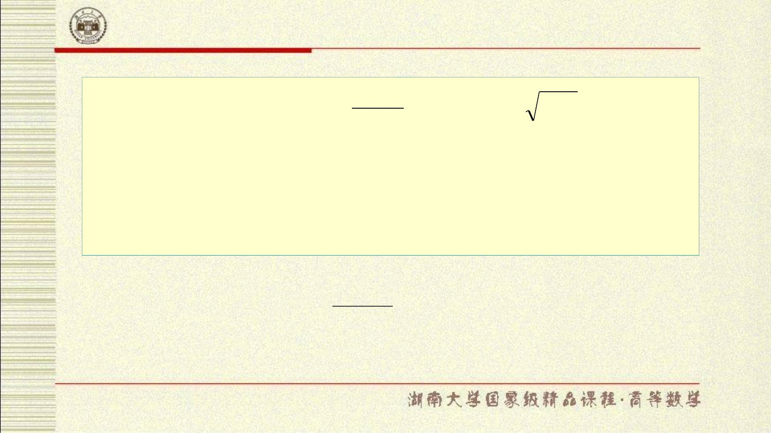
第 8 章 无 穷 级
数

| u |
| u |
u
^{n1}   lim | u |
 
定理 7. 设 ，若lim
( 或
n
) ，
n
n
n
n
则
n

(1) 当 <1 时， 绝对收敛；
u
n

(2) 当 >1 ( 包括 = +) 时， 发散 .
u
n
◎
₍₎n

例 12. 判别级数
(  >0 ， p >0 ) 的敛散性 .
n
p
n1

Slide 36
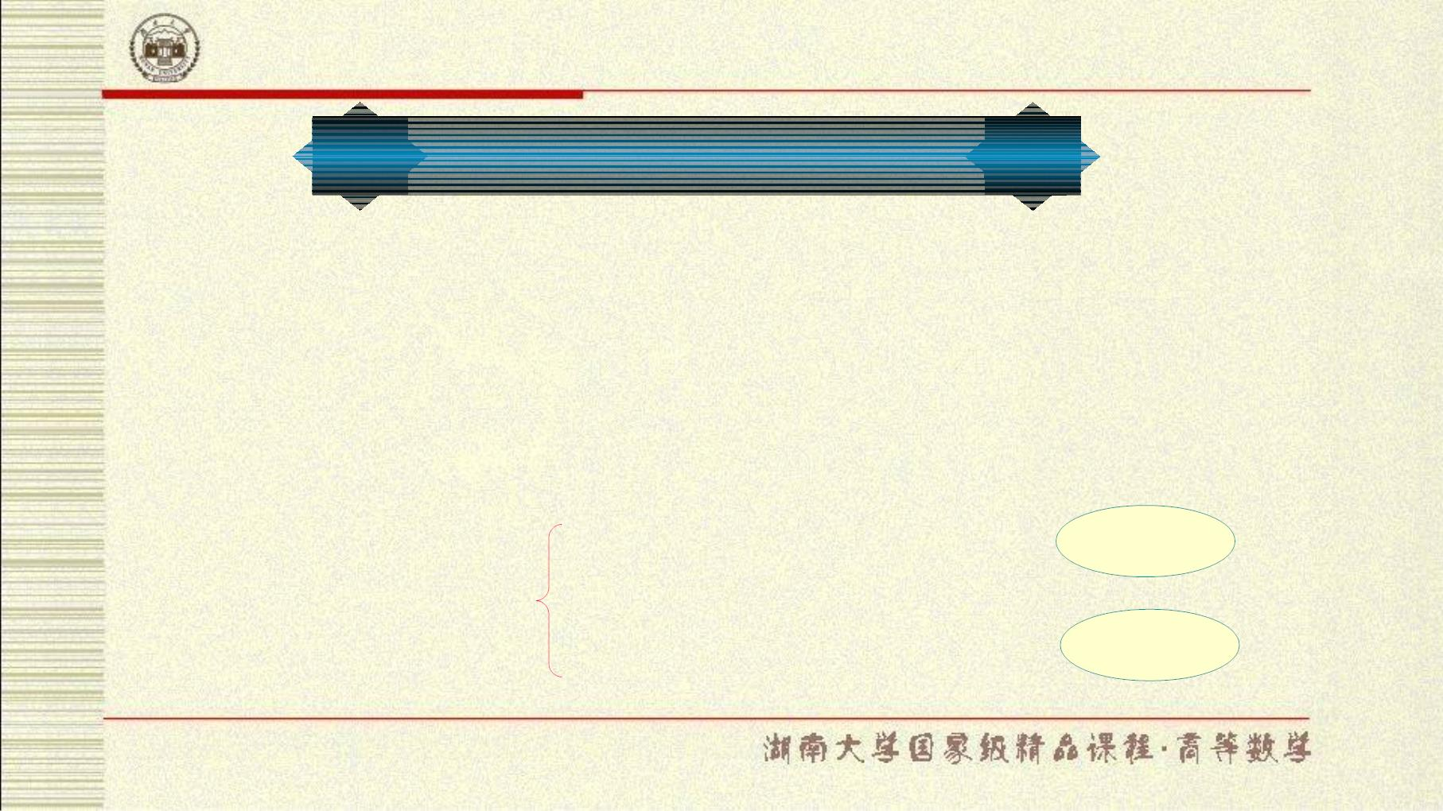
第 8 章 无 穷 级
数
§3 幂级数及其收敛区间
1. 函数项级数
给定 {u_{n}(x)}, xI,
◎

u (x)  u (x)  u (x) ☹ u (x) ☹
n
1
2
n
n1
^{任取 x}0^{I}
收敛：^{称 x}₀ ^{为收敛点 .}
发散：称 为发散点
收敛域
发散域
◎

u (x )
n
0
n1
x
.
0

Slide 37
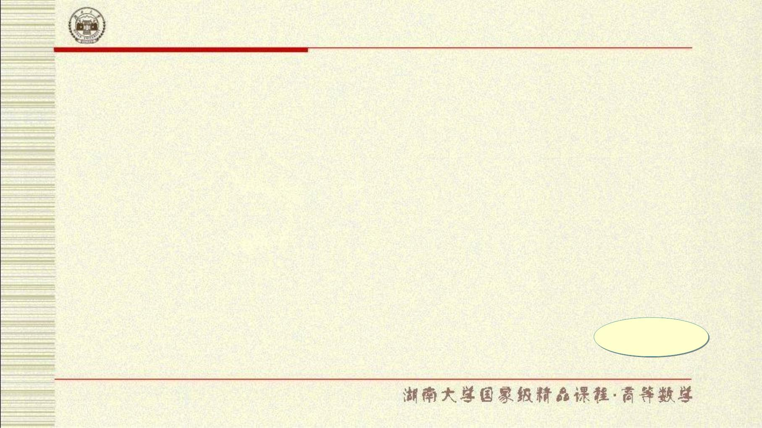
第 8 章 无 穷 级
数
在收敛域 D 内， xD ， 有
◎

S(x)  u (x)  u (x)  u (x) ☹ u (x) ☹
n
1
2
n
n1

称 S(x) 为和函数，且有 lim S (x) S(x)
n
n
n
其中


S (x) u (x),
n
k
k 1
及 lim r (x)  lim（S(x)－S (x))  0
n
n
n
n
◎

  
x 1 x x ☹ x ☹
例 1.
n
2
 
n

等比级数
n0

Slide 38
◆ 主 讲：罗 汉

Slide 39
第 8 章
无 穷 级
数

Slide 40

第 8 章 无 穷 级
数
2. 幂级数及其收敛性
幂级数：
◎

a (x  x )^{n}  a  a (x  x )  a (x  x ) ☹ a (x  x )^{n} ☹
2
n
0
0
1
0
2
0
n
0
n0
其中 x , a , a , ☹, a 均为常数 .
0
0
1
n
当 x =0 时：
0
◎

  
a x a a x a x
☹
☹
n
2
a_{n} x
n
n
0
1
2
n0

Slide 41

第 8 章 无 穷 级
数
(1) 幂级数的收敛半径

n
定理 1. (Abel) 若幂级数 a x
在点 x=x₀ (0) 处收敛，则它
n

n
在 | x | < | x₀ | 内绝对收敛；若
a_{n} x
在点 x=x₀ 处发散，则
它在 | x | > | x₀ | 也发散 .

Slide 42
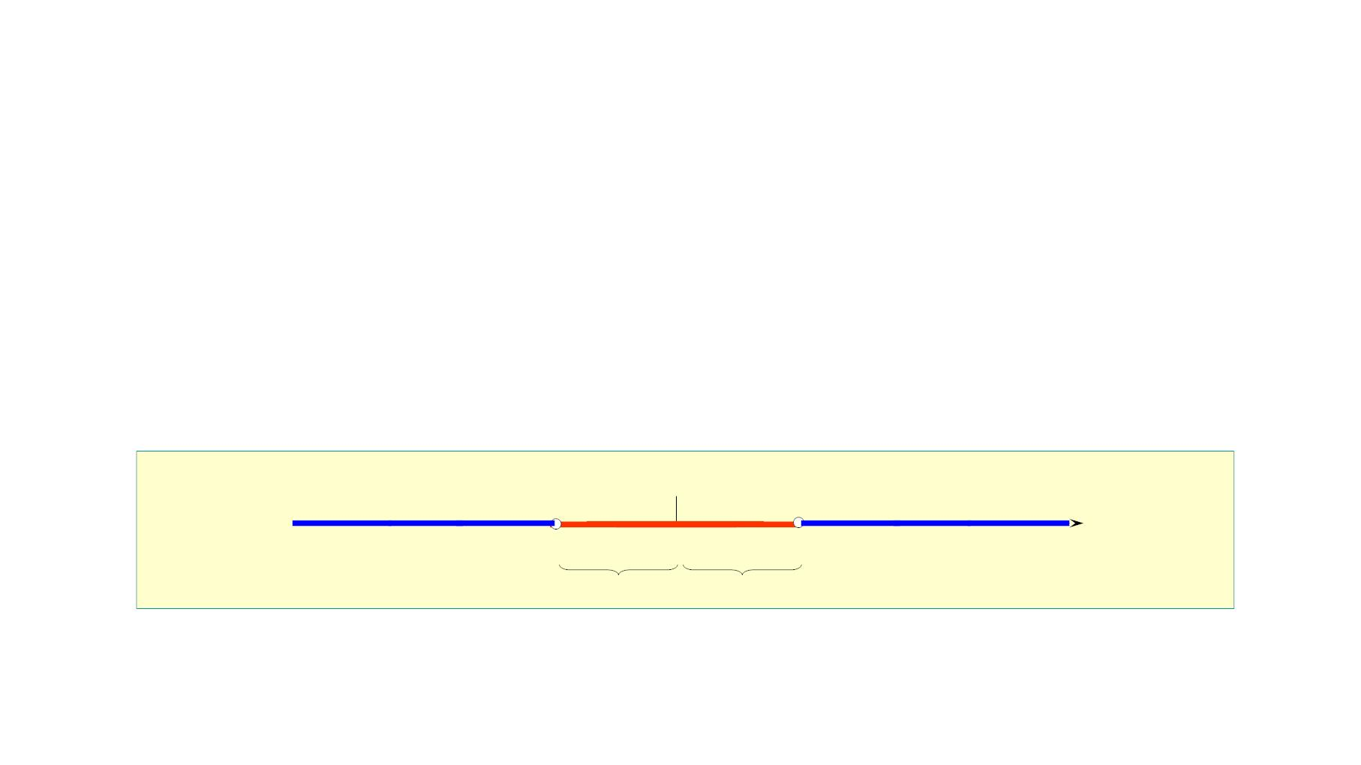
第 8 章 无 穷 级
数
| x | < | x |  | x | < x < | x |  x ( | x |, | x | )
0
0
0
0
0
| x | > | x |  x < | x |, x >| x |
0
0
0
   
◎
x ( , | x |)  ( | x |, + )
0
0
P'
P
x
) )
( ( ) )
( •(
•
•
•
•
O
r
r

Slide 43
第 8 章 无 穷 级
数

n
a_{n} x
的收敛域：
◆ 情形 1 ： r > 0 ， | x| < r 时绝对收敛 , | x |> r 时发
散 ;
◆ 情形 2 ： x R 绝对收敛 ;
◆ 情形 3 ：仅在 x=0 一点收
敛 .
称 r 为  a x 的收敛半
n
n
径 .
幂级数  a x 的收敛域总是一个区间，称为收敛区间 .
n
n

Slide 44
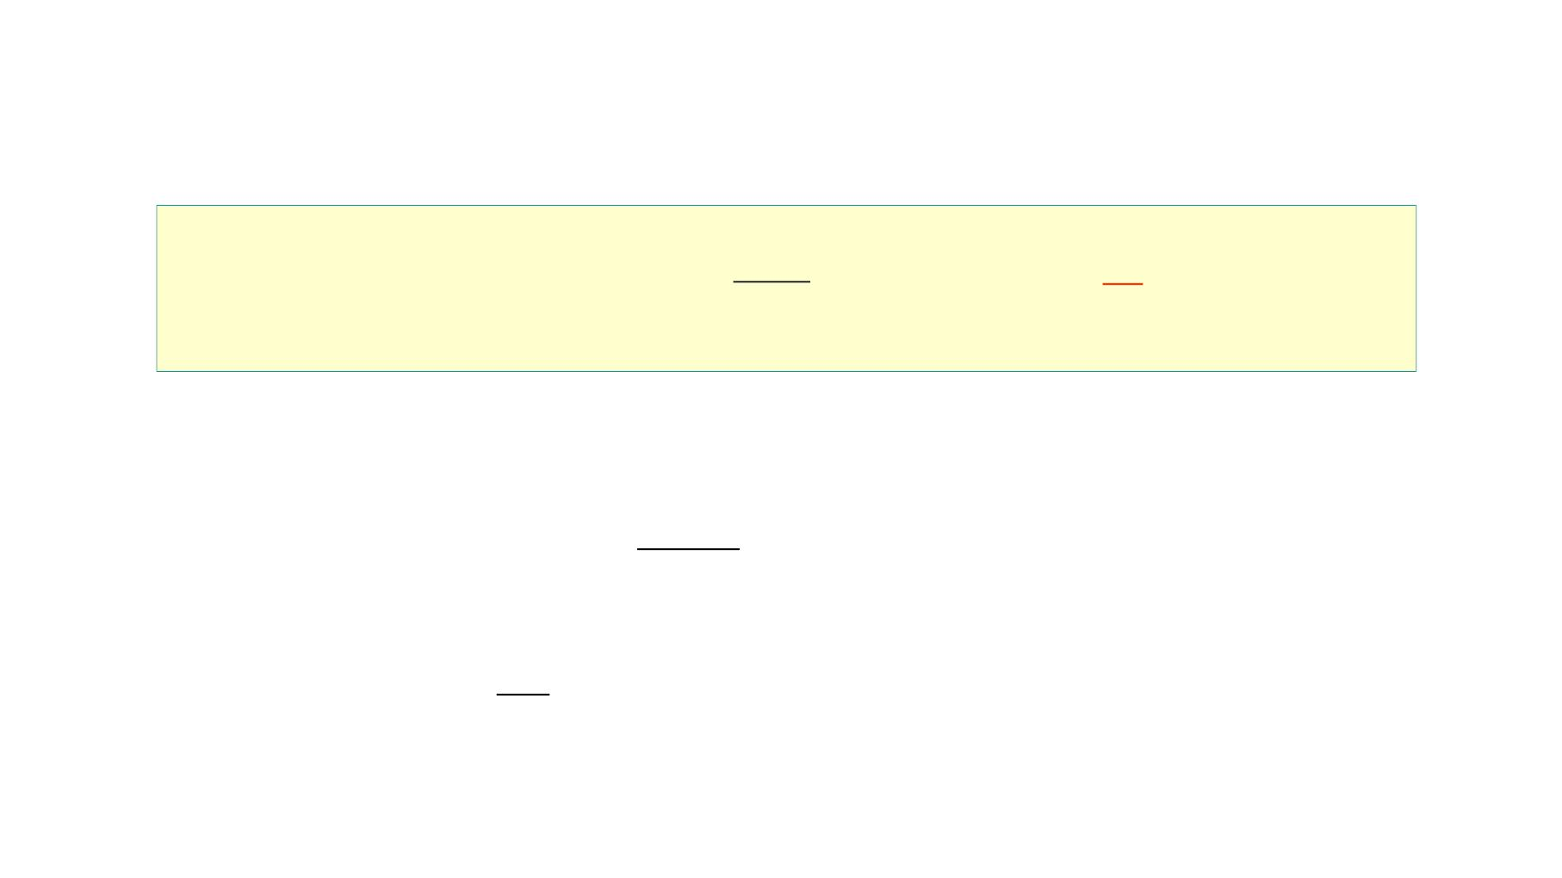
第 8 章 无 穷 级
数
(2) 收敛半径 r 的求法
ªn
a_{n}
1
❒
定理 2. 对  a x , 若
lim |
  ，则 
n
1
|
r
n
n
( 这里 =0 时 , r= +;  =+ 时 , r=
0).
◎
x
n

例 2. 求 
( 1)
−
n 1
的收敛半径和收敛区间 .
n  2^{n}
n1
◎
x
n
例 3.
求

的收敛半径
.
n!
n1

Slide 45
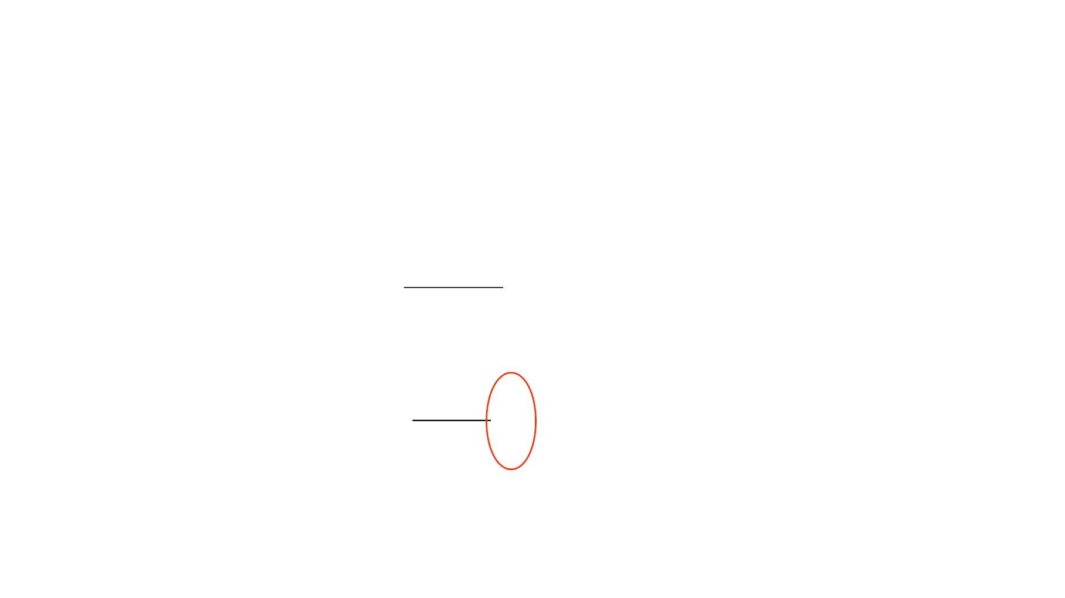
第 8 章 无 穷 级
数
◎

n^{n} x^{n}的收敛半径
例 4.
求
.
n1
◎

n

(x 1)
例 5.
求
的收敛区间
.
n
2
n1
◎
(2n)!
(n!)²

x^{2 n} 的收敛半径 .
例 6. 求
n0

Slide 46
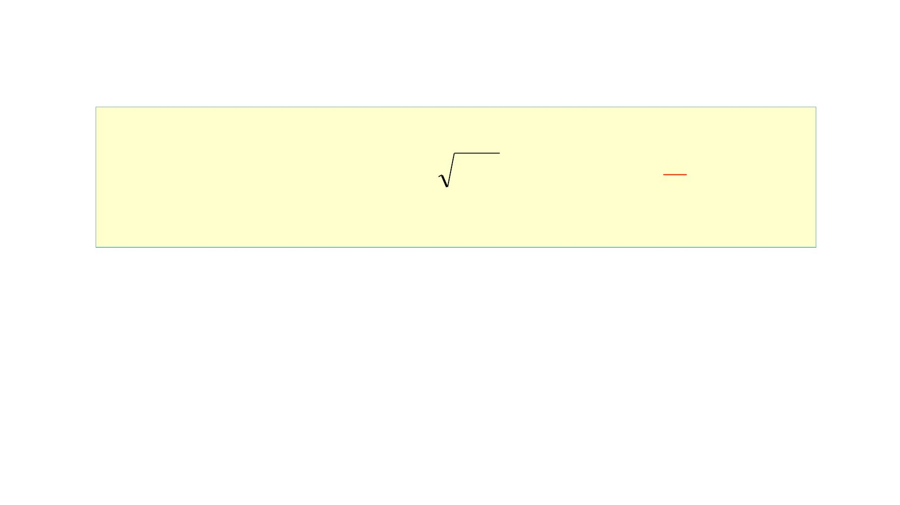
第 8 章 无 穷 级
数
1
❒
lim | a |  
定理 3. 对  a x , 若
， 则r 
n
n
n
n
n
( 这里 =0 时 , r= +;  =+ 时 , r=
0).

Slide 47
第 8 章 无 穷 级
数
3. 幂级数的运算性质
(1) 幂级数的和、差、积、商仍然是幂级数 .
◎
设

n0
◎
n
收敛半径 和函数
a x ,
r ,
1
S₁(x),
n

n
收敛半径 和函数
b x ,
r ,
S₂ (x),
n
2
n0
◎
◎
◎
  
n

n
a b x
 (  )
◆
a x
b x
n
,
n
n
n
n
n0
n0
n0
r  min{r ,r }, S(x)  S (x)  S (x).
1 2
1
2

Slide 48
第 8 章 无 穷 级
数
◎
◎
◎
  
◆
( a x )( b x )  (a b  a b ☹ a b )x
n
n
n
n
n
0 n
1 n1
n 0
n0
n0
n0
◎
n
 
 ( a b )x
n
,
k nk
n0 k0
r  min{r ,r }, S(x)  S (x)S (x)
1 2
1
2

Slide 49

第 8 章 无 穷 级
数
◎

a x^{n}
n
◎
n
 其中 c 可由

◆ n0
 c x^{n}
ªn

b c
解得
◎
n
−

n
k n k
b x^{n}
n0

k 0
n
n0
^{S}1^{(x)}
S₂ (x)
r ≤ min{r₁,r₂},
S(x) 
⋅

Slide 50
第 8 章 无 穷 级
数
(2) 幂级数的和函数 S (x) 是收敛区间内的连续函
数 .
(3) 幂级数在收敛区间内可逐项求导 , 且收敛半径
不变 .
◎
设

n
收敛半径 和函数
S(x)
则
a x ,
r,
,
n
n0
◎
◎
◎
  
^{n1} 
( a x )' (a x )' na x S'(x)
n
n

n
n
n
n0
n0
n1

Slide 51

第 8 章 无 穷 级
数
(4) 幂级数在收敛区间内可逐项积分，且收敛半径
不变 .
◎
设

n
收敛半径 和函数
则
a x ,
r ,
S(x) ,
n
n0
◎
◎
◎
a

x
x
 
x

⇩
0
⇩
( a x^{n})dx 
⇩
a_{n} x^{n}dx

n
x^{n1}

S(x)dx
0
n
0
n 1
n
0
n0
n0

Slide 52

第 8 章 无 穷 级
数
◎

n1
例 7. 在 (1, 1) 内求 nx 的和函数 .
n1
◎
1
例 8. 求级数

n( )
n
的和
.
2
n1

Slide 53
◆ 主 讲：罗 汉

Slide 54
第 8 章
无 穷 级
数

Slide 55
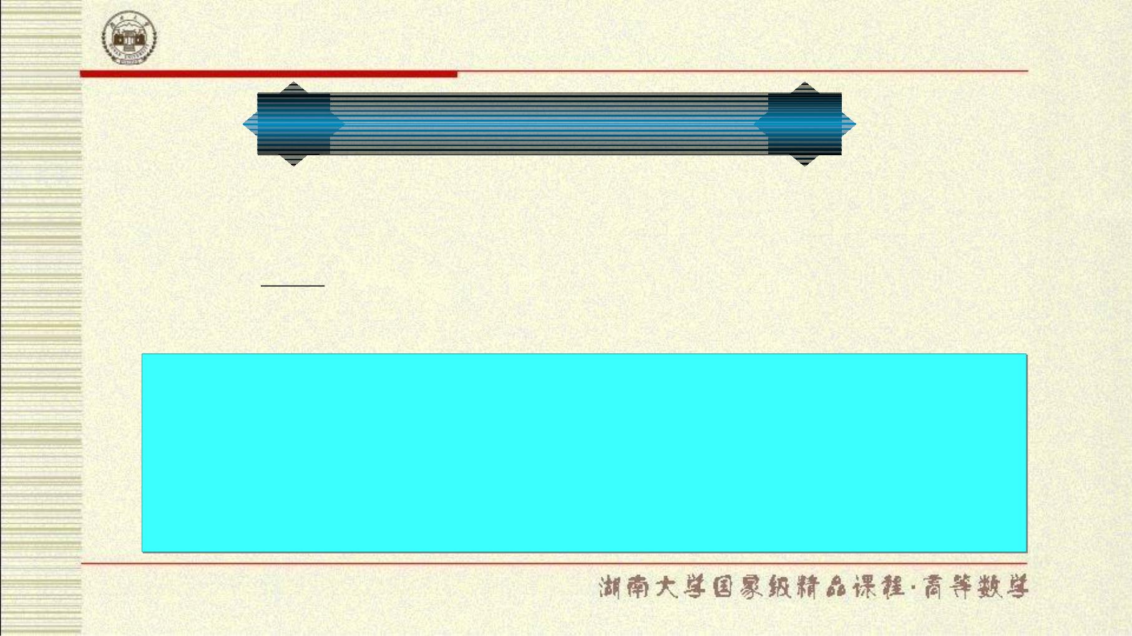
第 8 章 无 穷 级
数
§4 函数展开成幂级数
1. 函数的幂级数展开式
1
1 x
  x  x
2
  x
☹
n

☹.
1
( | x | < 1)
一般情形下
?
f(x)=a +a (xx )+a (xx ) +☹+a (xx ) + ☹
2
n
0
1
0
2
0
n
0
xU( x₀ )

Slide 56
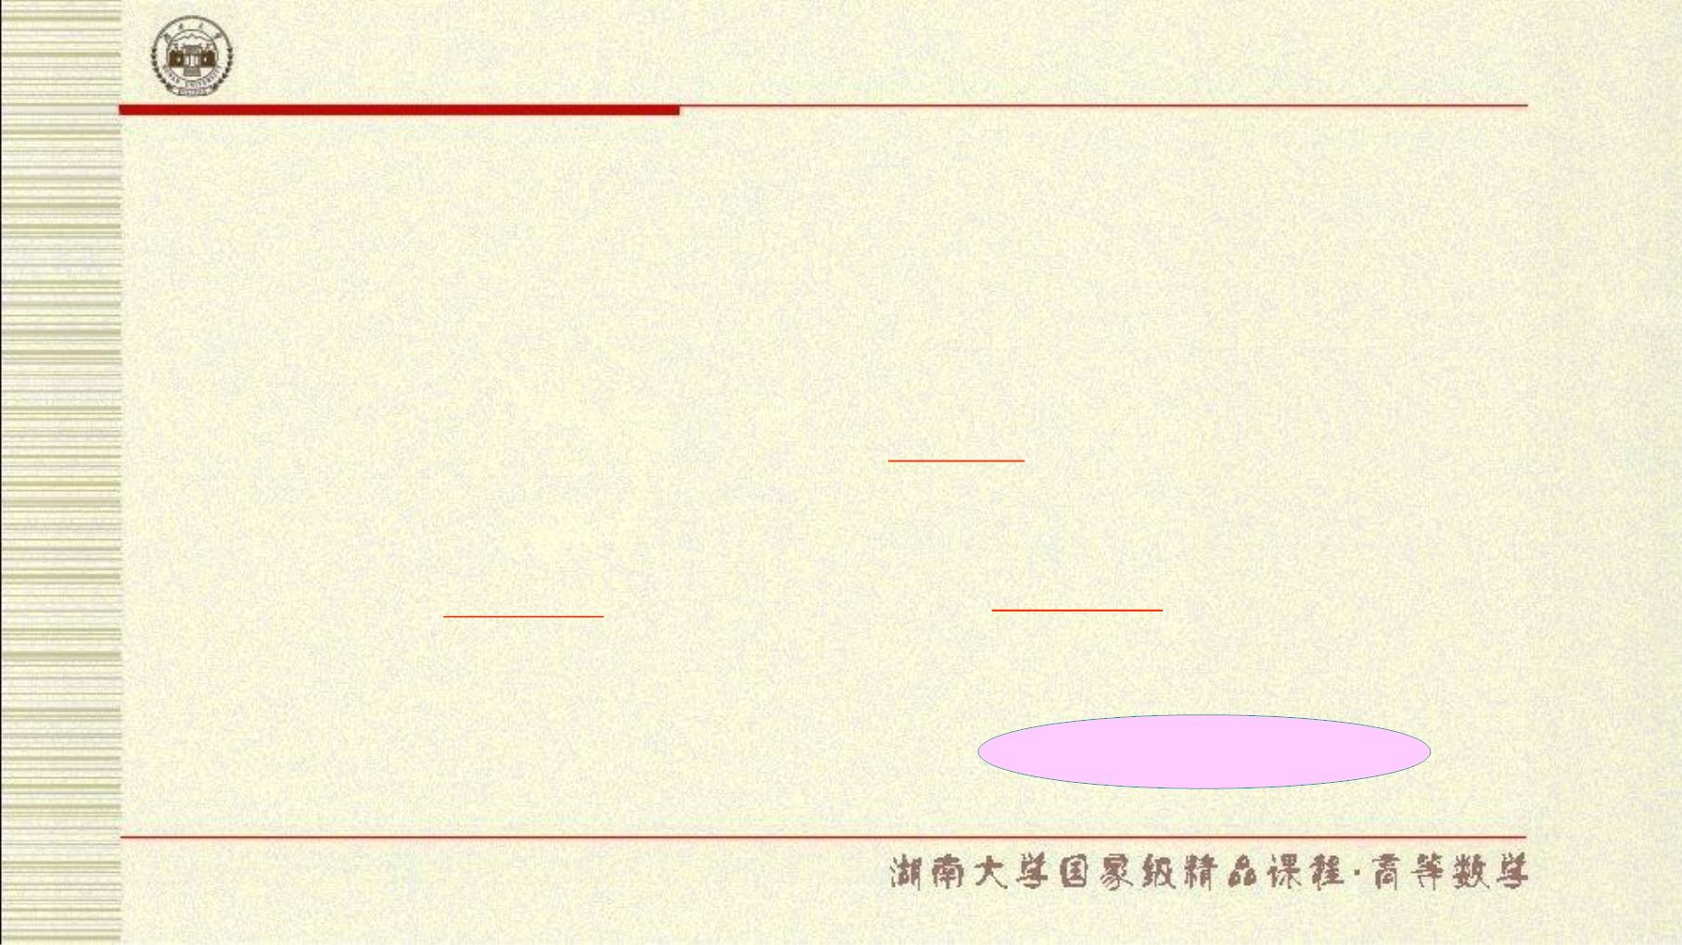
第 8 章 无 穷 级
数
首先假定 f (x) 在 U(x₀) 内能够展开成幂级数，即
f (x)  a  a (x  x )  a (x  x ) ☹ a (x  x )^{n} ☹
2
0
1
0
2
0
n
0
f "(x₀ )
则 

− 
(x  x )² 
☹
f (x) f (x ) f '(x )(x x )
0
0
0
2!
0
(n)
◎
f
(n)
(x )
f (x )


(x  x₀ )^{n}

0
(x  x₀ )^{n} ☹
0
n!
n!
n0
Taylor 级数展开式

Slide 57

第 8 章 无 穷 级
数
定理 1. 若 f (x) 在 U(x ) 内能够展开为幂级数 a (xx )
n
0
n
0
，则
(n)
f (x) 在 U(x ) 内具有任意阶导数，且
f (x )
0
a 
0
(n=0, 1, 2, ☹)
n
n!
当 x=0 时，则
f ' '(0)
(n)
f (0)
f (x)  f (0)  f ' (0)x 
x² ☹
x
n
☹
2!
n!
Maclaurin 级数展开式

Slide 58

第 8 章 无 穷 级
数
(k)
n
f (x )
记
S (x)


0
−
k
(x x )
n1
k!
0
k0
R (x)  f (x)  S (x)
n
n1
(k)
n f (x )
我们有
其中


−
^{k} 
f (x)
⁰ (x x ) R (x)
k!
0
n
k0
(n1)

f ( )
( )
R x 
(
x  x
₎n1
( 在 x₀ 与 x 之
间 )
n

0
(n 1)!

Slide 59
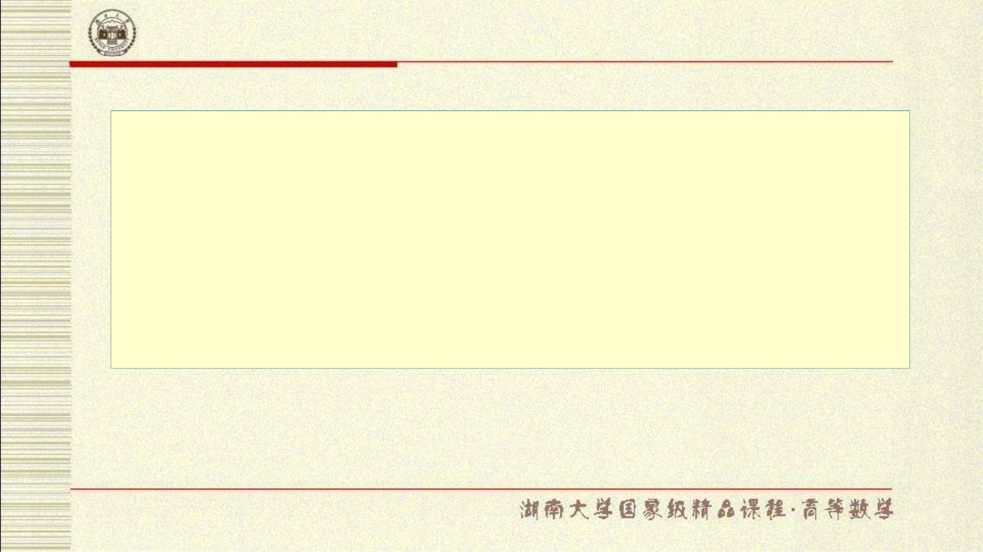
第 8 章 无 穷 级
数
定理 2. 设 f (x) 在 U(x₀) 内存在任意阶导数 . 则 f (x) 在
U(x₀) 内能够展开成 Taylor 级数的充分必要条件是
lim R (x)  0
n
n

Slide 60

第 8 章 无 穷 级
数
2. 一些初等函数的幂级数展开式
(1) 步骤：
(n)

f (x )
0
−
n
1 求出 f (x ) (n=0,1,2,…) ，得级数
(x x )
(n)
n!
0
0
(n)

f (x )
2 求
0
− 的收敛半径
(x x )^{n}
r.
n!
0
3 在 (x – r, x +r) 内考察
lim R (x).
0
0
n
n
直接展开法

Slide 61
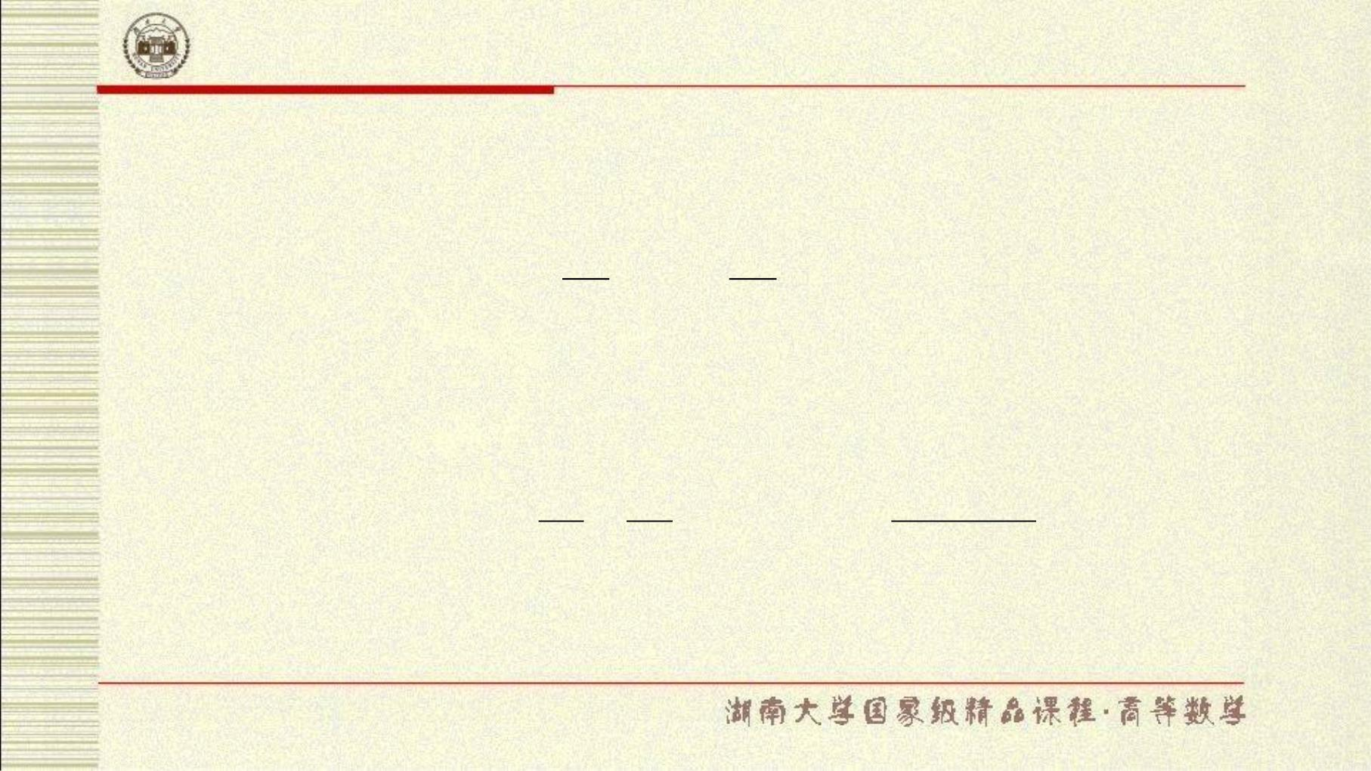
第 8 章 无 穷 级
数
例 1. 将 f (x)=e^{x} 展开成 x 的幂级数 .
x
2
x
n
e 1 x  ☹ ☹ ( x ).
x
   
2! n!
例 2. 将 f (x)=sinx 展开成 x 的幂级数 .
3
5
_{x}2k1
(2k 1) !
x x
sin x  x   ☹ (1)
3! 5!
k
☹
(  x  )

Slide 62
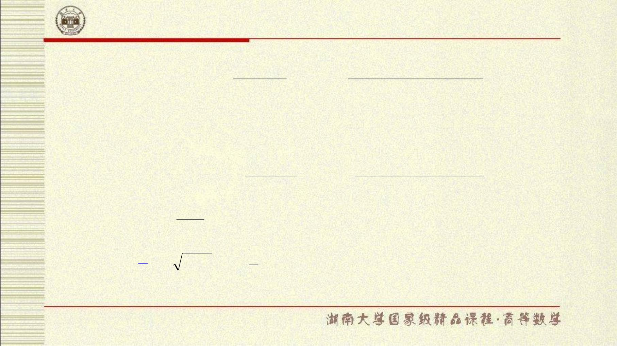
第 8 章 无 穷 级
数
例 3.
( 1)
( 1)☹( n1)
n!

(1 x) 1 x

x² ☹
n
☹
x
2!
(–1< x <1)
其中为任实数 .
 = 正整数 m:
m(m1)
m(m1)☹(m k 1)
k !
mx
(1 )^{m} 1 
2
☹
k
☹
_{x}m
x
x
x
2!
 = –1:
1
1 x
1 x x²  x³ ☹(1)^{n}
n
☹
(–1< x <1)
x
1
1 1
13
135
  :
   
2

3
−
4

1 x 1 x
x
x
x ☹
2
2 24 246 2468
(–1≤ x ≤1)

Slide 63

第 8 章 无 穷 级
数
(2) 间接展开方法
1
1 x
 1 x  x² ☹ x^{n} ☹
(–1< x <1)
x
2
x
n
e 1 x  ☹ ☹
x
(  x  ).
2!
n!
3
5
_{x}2k1
(2k 1)!
x x
sin x  x   ☹ (1)
☹ (  x  ).
k
3! 5!
( 1)
( 1)☹( n1)
n!

(1 x) 1 x

x² ☹
n
☹
x
2!
(–1< x <1)

Slide 64
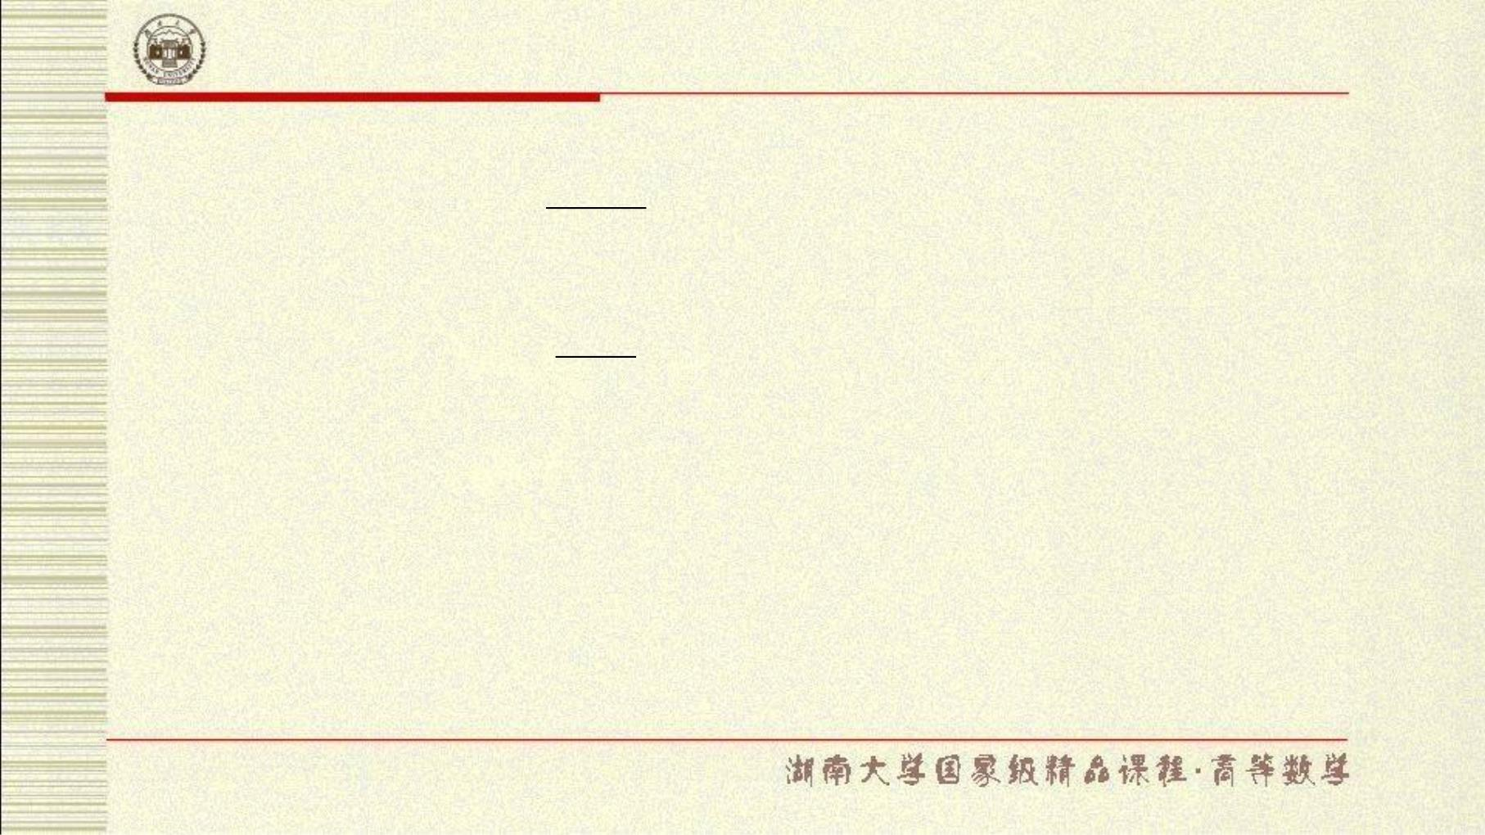
第 8 章 无 穷 级
数
1
例 4. 将f (x) 
展开成 的幂级数
.
x
1 x
 ²
1 x
1 x
例 5. 将  展开成 的幂级数
f (x)
x
.
例 6. 将 f (x)=cosx 展开成 x 的幂级数 .
f x   x 展开成x的幂级数
例 7. 将 ( ) ln(1 )
.

Slide 65
◆ 主 讲：罗 汉

Slide 66
第 8 章
无 穷 级
数

Slide 67
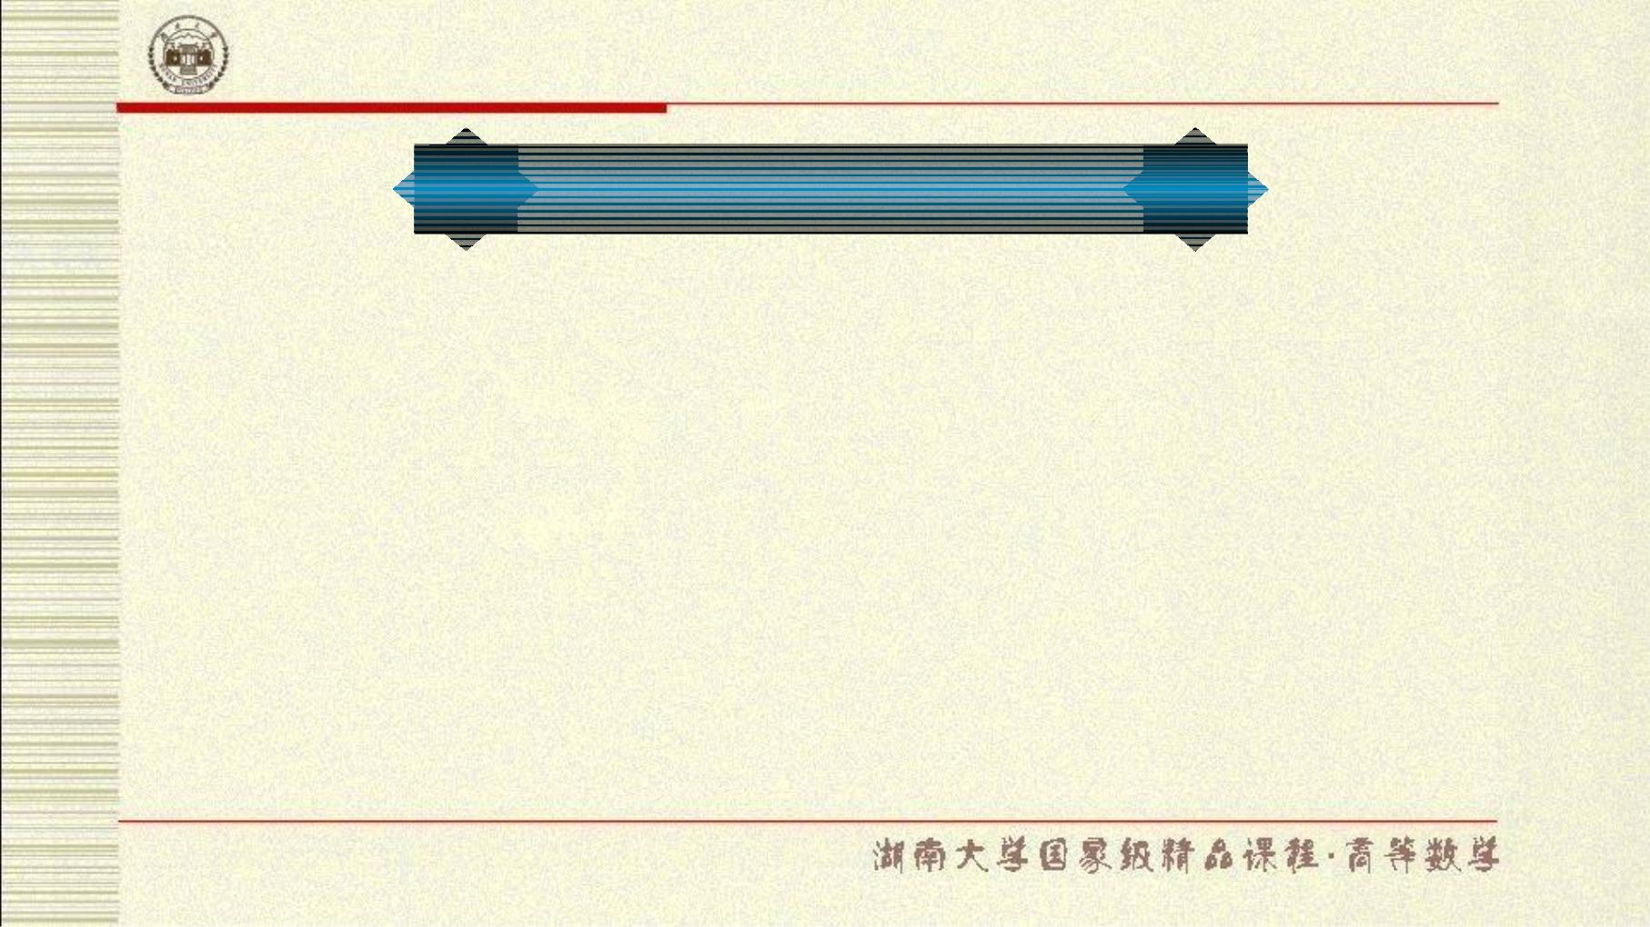
第 8 章 无 穷 级
数
§5 傅立叶级数
1. 周期函数的 Fourier 级数展开
(1) 三角级数 最简单、最基本的周期运动：简谐振动
y  Asin(t )
其中周期为 2/ ，振幅 A ，角频率，初位相 .

Slide 68
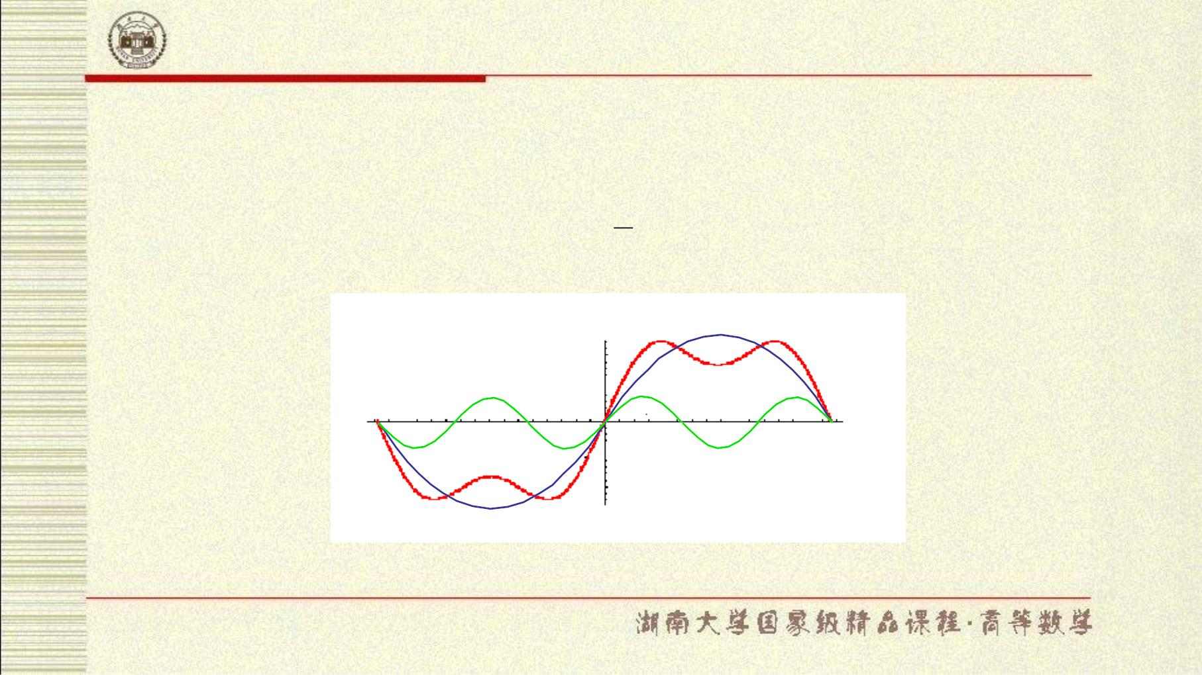
第 8 章 无 穷 级
数
将简谐振动合成：
1
例如
y  y  y  sint  sin 3t
1
2
3

Slide 69
第 8 章 无 穷 级
数
问题：一个复杂的周期运动能否被分解为一些简谐振
动的叠加？
数学上，上述问题便归结为：一个周期函数能否被表
示为一些 ( 有限或无限个 ) 正弦量之和
？
◎

f (t)  A sin(nt  )
n
n
n0

Slide 70

第 8 章 无 穷 级
数
一般地，三角级数 形如
a
◎



0
(a cosnx b sin nx)
2
n
n
n1
其中 a , a , b (n=1,2,…) 为常数 .
0
n
n

Slide 71
第 8 章 无 穷 级
数
(2) 三角函数系的正交性
三角函数系
{1, cosx, sinx, cos2x, sin2x, …, cosnx, sinnx, …}
⇩
⇩
⇩
❐
cosnxdx  0
⇩
❐
sin nxdx  0

❐

sin nxcosmxdx  0


0, n  m

0, n  m
❐
cosnxcosmxdx 
⇩
❐
sin nxsin mxdx  


❐ ,n  m

❐ ,n  m


三角函数系在 [–,] 上的正交
性

Slide 72

第 8 章 无 穷 级
数
(3)Fourier 系数
设 f (x) 是周期为 2 的周期函数，若
ª0
2
◎

f (x)   (a cosnx b sin nx)
n
n
n1
即右端的级数收敛于 f (x) ，则称该级数为 f (x) 的三角
级数展开式 .

Slide 73

第 8 章 无 穷 级
数
考虑区间 [–, ] ：
显然，该级数若在 [–, ] 上收敛，则它在 (,+) 上也收敛
.
假设 f (x) 可展开成三角级数，且级数可逐项积分
.
ª0
2
◎

f (x)   (a cosnx b sin nx)
n
n
n1

Slide 74

第 8 章 无 穷 级
数
定理 1 设周期为 2 的函数 f(x) 在 [–, ] 上可积，若 f
(x) 能
ª0
2
◎

展开成三角级数：
f (x)   (a cosnx  b sin nx)
n
n
则有
n1
1
❐
❐
⇩
a  f (x)cosnxdx (n  0,1,2,☹)
n

1
❐
❐
⇩
b  f (x) sin nxdx (n 1,2,☹)
n

上式的 a , b 称为 f(x) 的 Fourier 系数；
n
n
具有 Fourier 系数的三角级数称为 f(x) 的 Fourier 级数 .

Slide 75
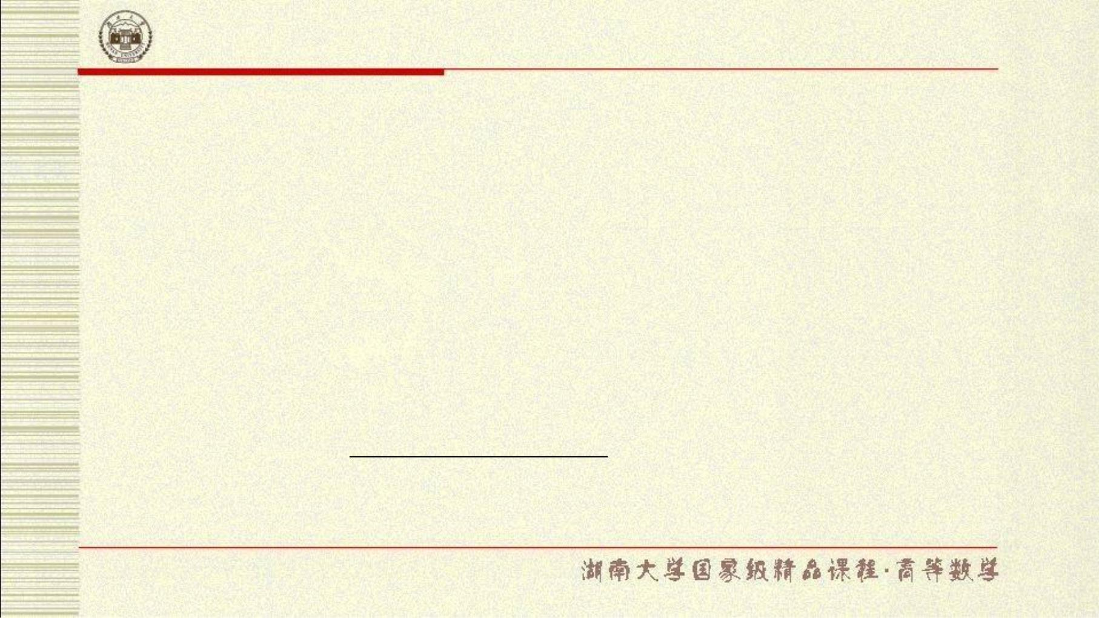
第 8 章 无 穷 级
数
(4) 收敛定理 (Dirichlet)
定理 2. 若周期为 2 的函数 f(x) 在 [–,] 内满足条
件：
(1) 连续或只有有限个第一类间断点 ,
(2) 至多只有有限个极值点 ,
则在 f(x) 的连续点 x 处， f(x) 的傅里叶级数收敛于 f(x)
；
而在 f(x) 的间断点 x 处， f (x) 的傅里叶级数收敛于
f (x  0)  f (x  0)
2
上述条件 (1) 、 (2) 称为狄利克莱 (Dirichlet) 条件 .

Slide 76
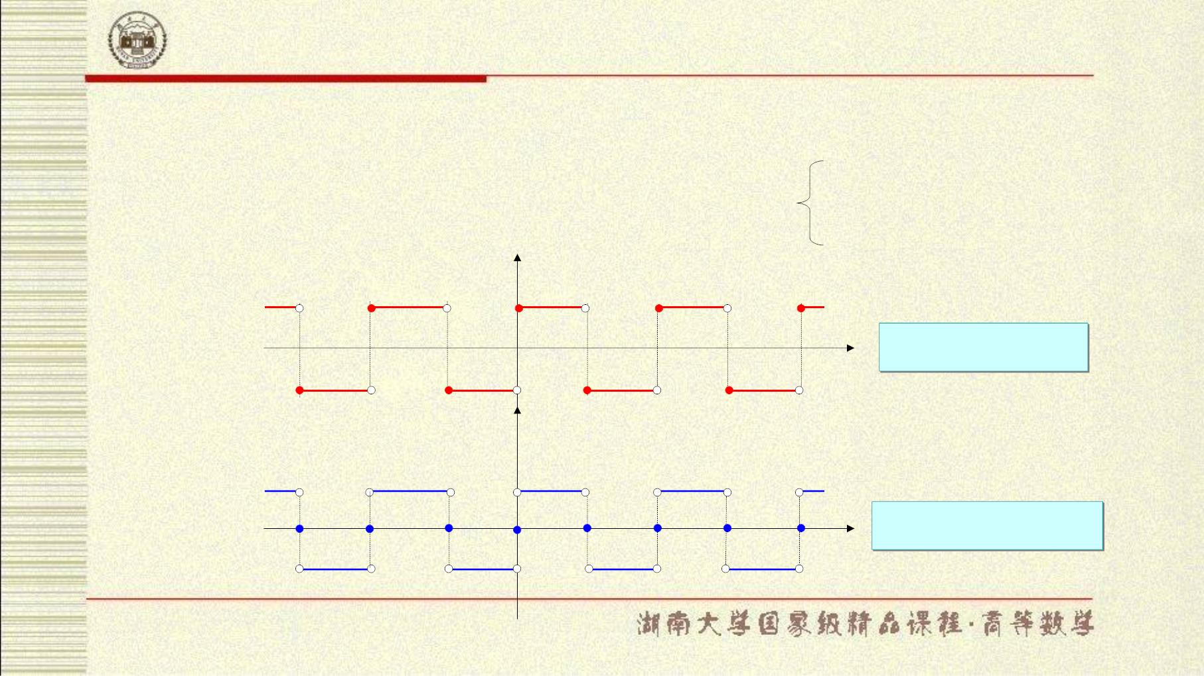
第 8 章 无 穷 级
数
例 1. 将周期为 2, 振幅为 1 的矩形波展开成 Fourier 级数，
–1, – ≤x<0
它在区间 [–, ) 上的表达式为
f (x)=
1, 0≤x< 
f (x)
f (x) 的图形
–
–
0
0
❐
x
x
和函数的图形
❐

Slide 77
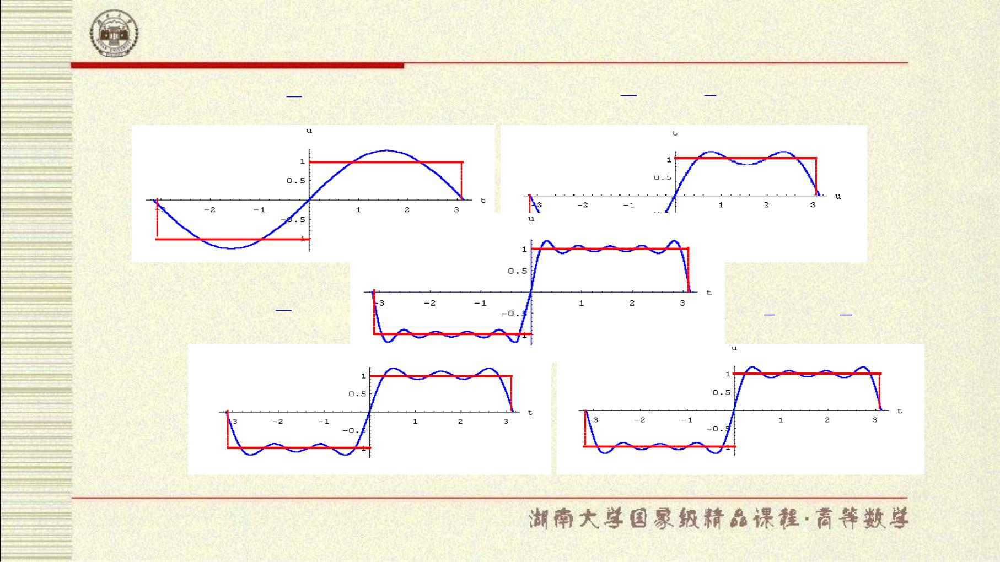
第 8 章 无 穷 级
数
4
4
❐
1
3
y  sin t
y

(sin t

sin 3t)
π
4
❐
1
1
y  (sint 
3t  sin 5t  sin 7t)
5
7

Slide 78
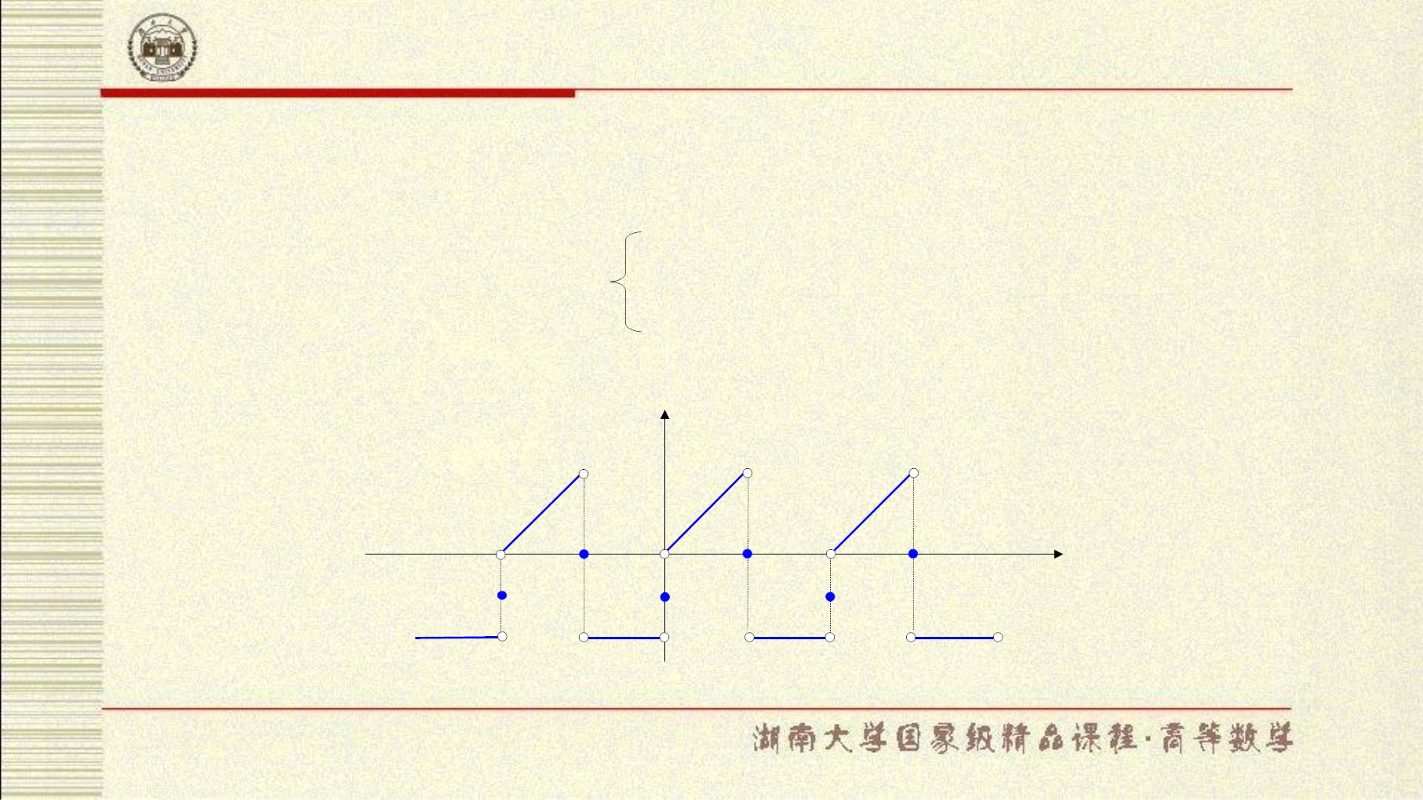
第 8 章 无 穷 级
数
例 2. 将周期为 2 的函数展开成 Fourier 级数 . 它在 [–, )
上的
–, – ≤x<0
x, 0≤x<
f (x)=
表达式为
❐
❐
–
x
O
-

Slide 79
◆ 主 讲：罗 汉

Slide 80
第 8 章
无 穷 级
数

Slide 81

第 8 章 无 穷 级
数
(5) 正弦级数、余弦级数
◆ 若 f (x) 周期为 2, 且是奇函数 , 则
a_{n}= 0 (n=0, 1, 2, ☹)
2
❐
❐
⇩
b  f (x) sin nxdx (n 1, 2, ☹)
n
0
◎

这时 Fourier 级数称为正弦级数：
b_{n} sin nx
n1

Slide 82

第 8 章 无 穷 级
数
◆ 若 f (x) 周期为 2, 且是偶函数 , 则
b_{n}= 0 (n=1, 2, ☹)
2
❐
❐
⇩
a  f (x)cosnxdx (n  0, 1, 2, ☹)
n
0
a
◎

这时 Fourier 级数称为余弦级数：
0
 a cosnx
2
n
n1

Slide 83
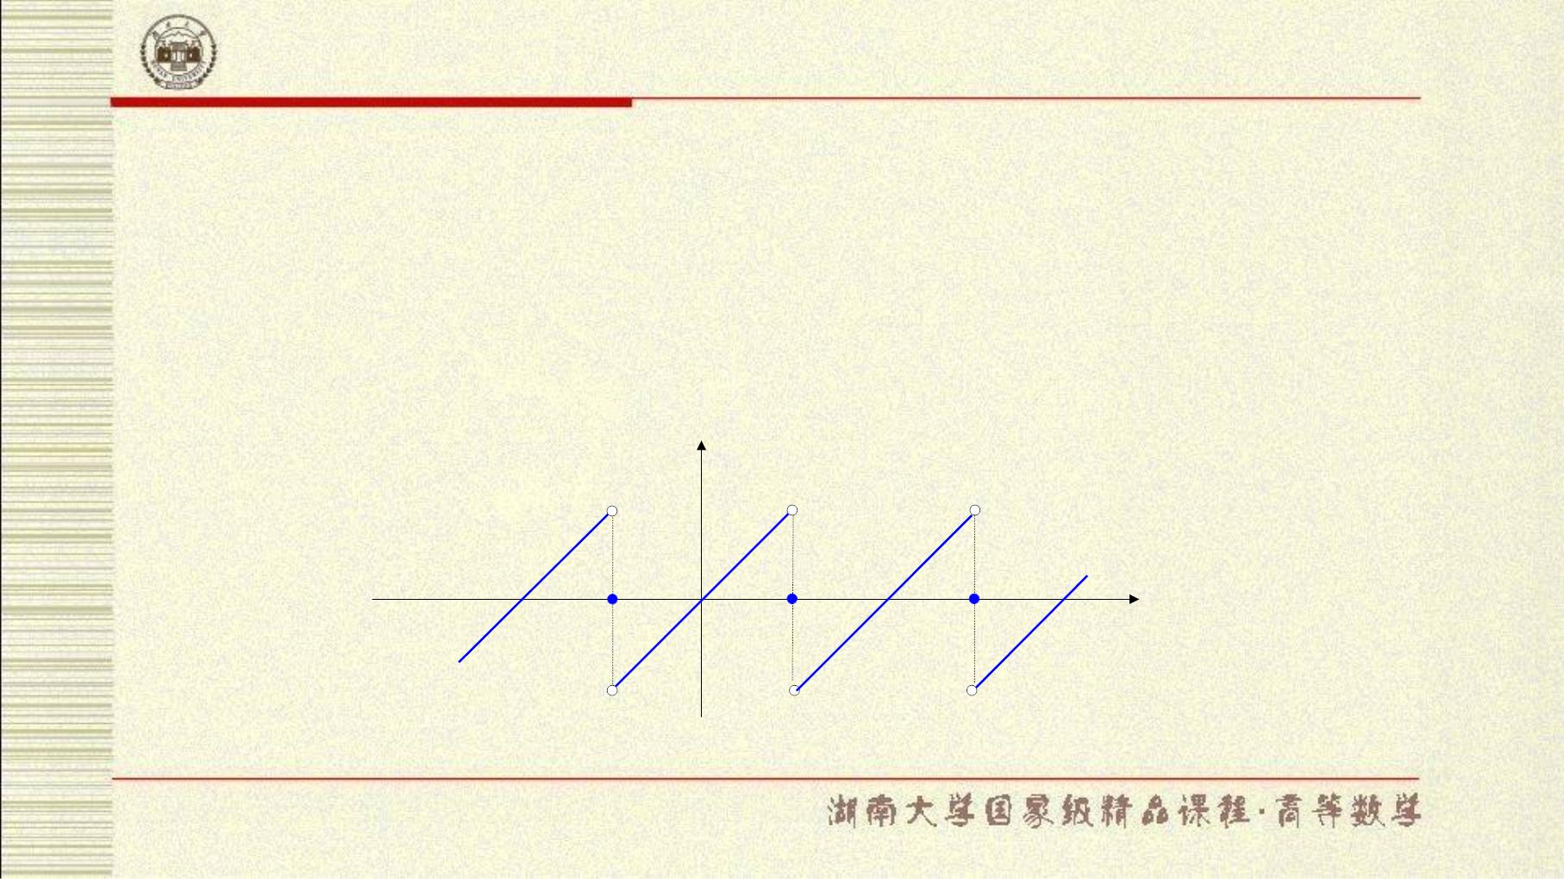
第 8 章 无 穷 级
数
例 3. 设 f (x) 是周期为 2 的函数，它在 [–, ) 上的表达
式为
f (x) = x , 将 f (x) 展开成 Fourier 级数 .
-2
3
❐
-
❐
2
❐
x
O

Slide 84
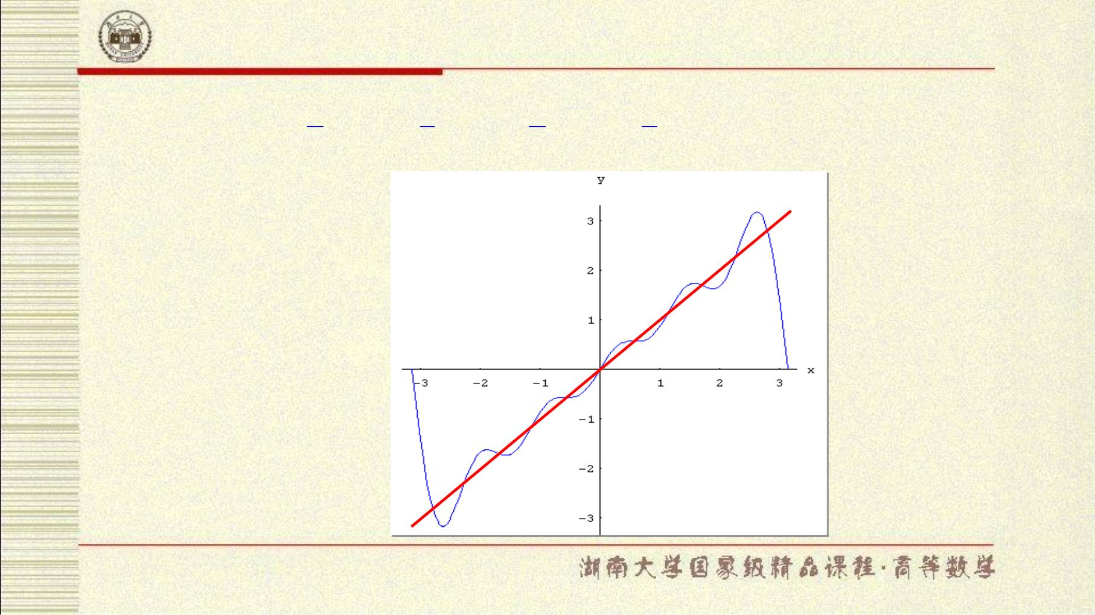
第 8 章 无 穷 级
数
1
1
1
1
y  2(sin x  sin 2x  sin 3x  sin 4x  sin 5x)
2
3
4
5
y  x

Slide 85
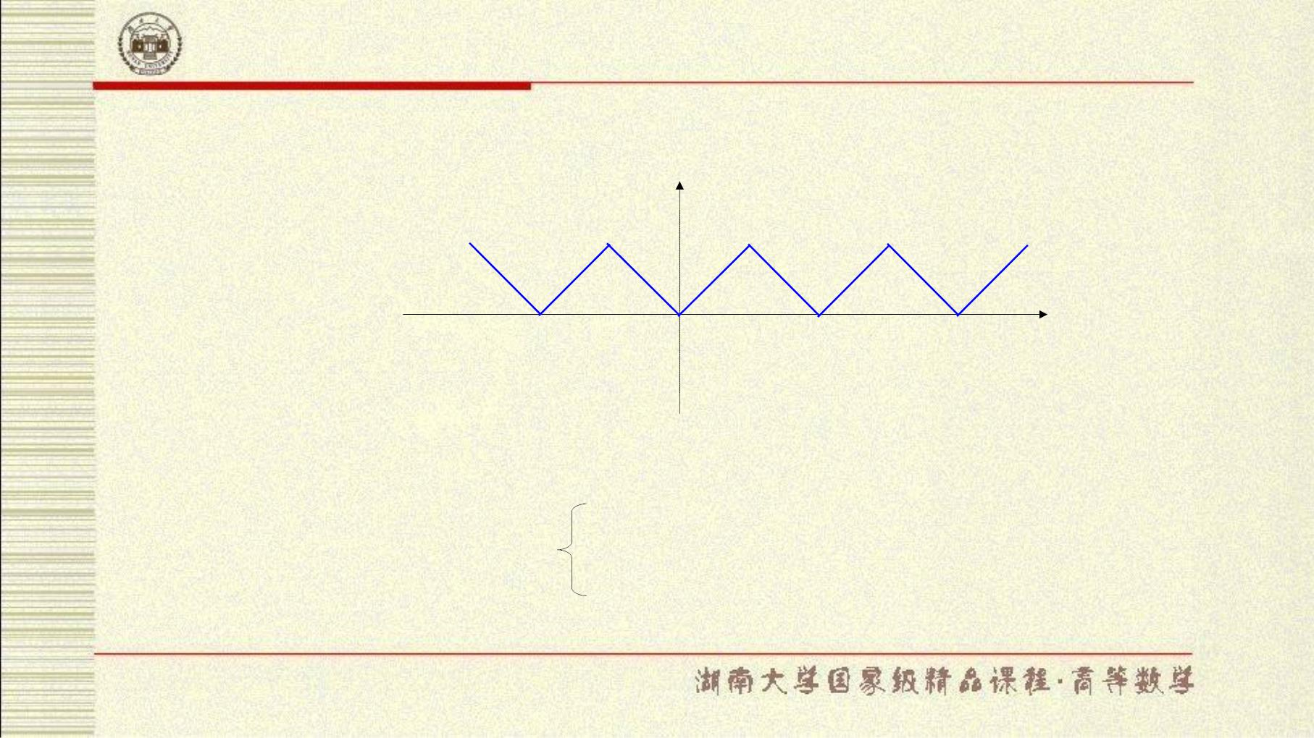
第 8 章 无 穷 级
数
例 4. 将如图的锯齿波展开成 Fourier 级数 .
❐
–
O
❐
2
❐
x
解： 从图形看 f (x) 在一个周期内的表达式为
–x, – ≤x<0
f (x)=
x, 0≤x< 

Slide 86
第 8 章 无 穷 级
数
2. 非周期函数的 Fourier 级数展开
(1) 函数的周期性延拓
设 f (x) 定义在 [, ] 上 ( 或仅考虑 f (x) 在 [, ] 上的一
段 ).

Slide 87
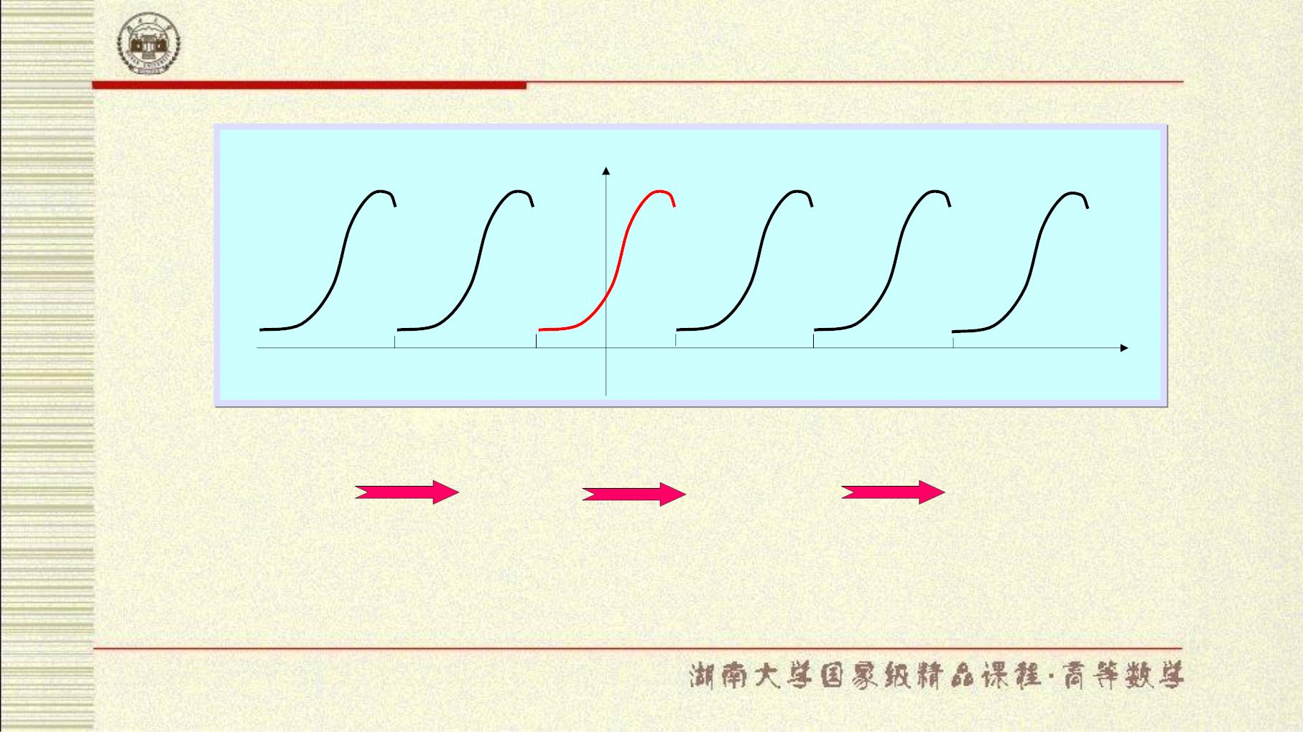
第 8 章 无 穷 级
数
f (x) F(x)
3

0
❐
3
❐
5
❐
x
f (x)
延拓
F(x)
展开
F(x)=

限定
f (x)=
[, ]
, +)
(
, +)
 
( , )
(

Slide 88
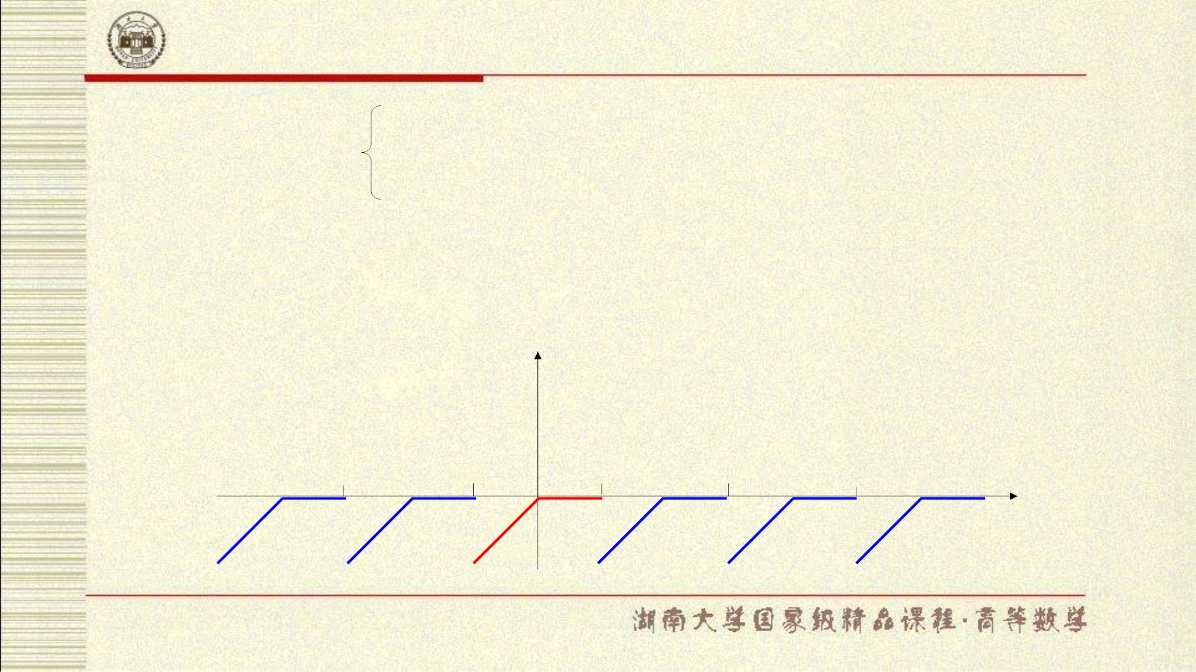
第 8 章 无 穷 级
数
x, (–≤x<0)
例 5. 将 f (x)=
展开成 Fourier 级数
.
0, (0≤x≤)
解： f (x) 在 [, ] 上满足 Dirichlet 条件 , 作 f (x) 的周期
为 2 的
延拓得 F(x), 将 F(x) 展开成 Fourier 级数 ,
f (x)
3

0
❐
3
❐
5
❐
x

Slide 89
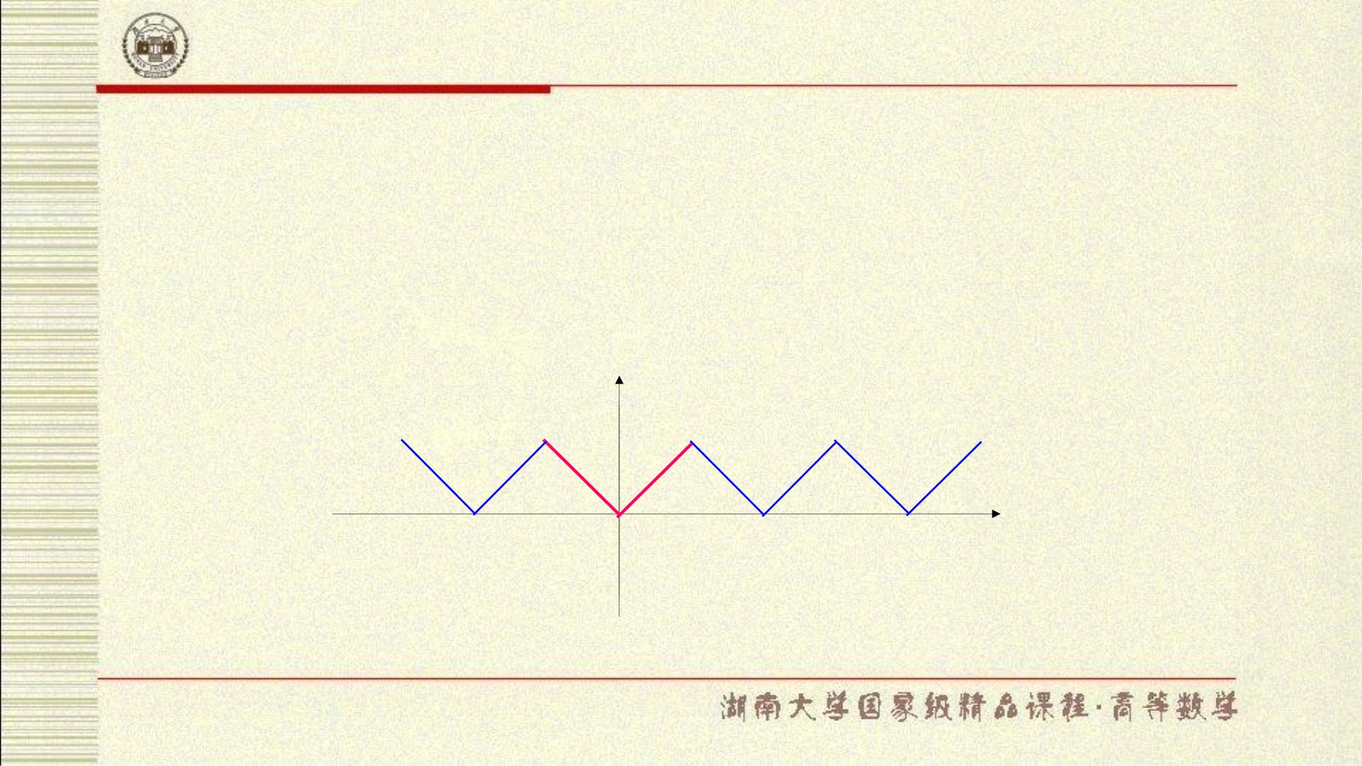
第 8 章 无 穷 级
数
例 6. 将 f (x)=| x | ( x  ) 展开成 Fourier 级数 .
解： f (x) 在 [, ] 上满足 Dirichlet 条件 , 作 f (x) 的周期
为 2
的延拓得 F(x), 将 F(x) 展开成 Fourier 级数 ,
❐
– O
❐
2
x

Slide 90
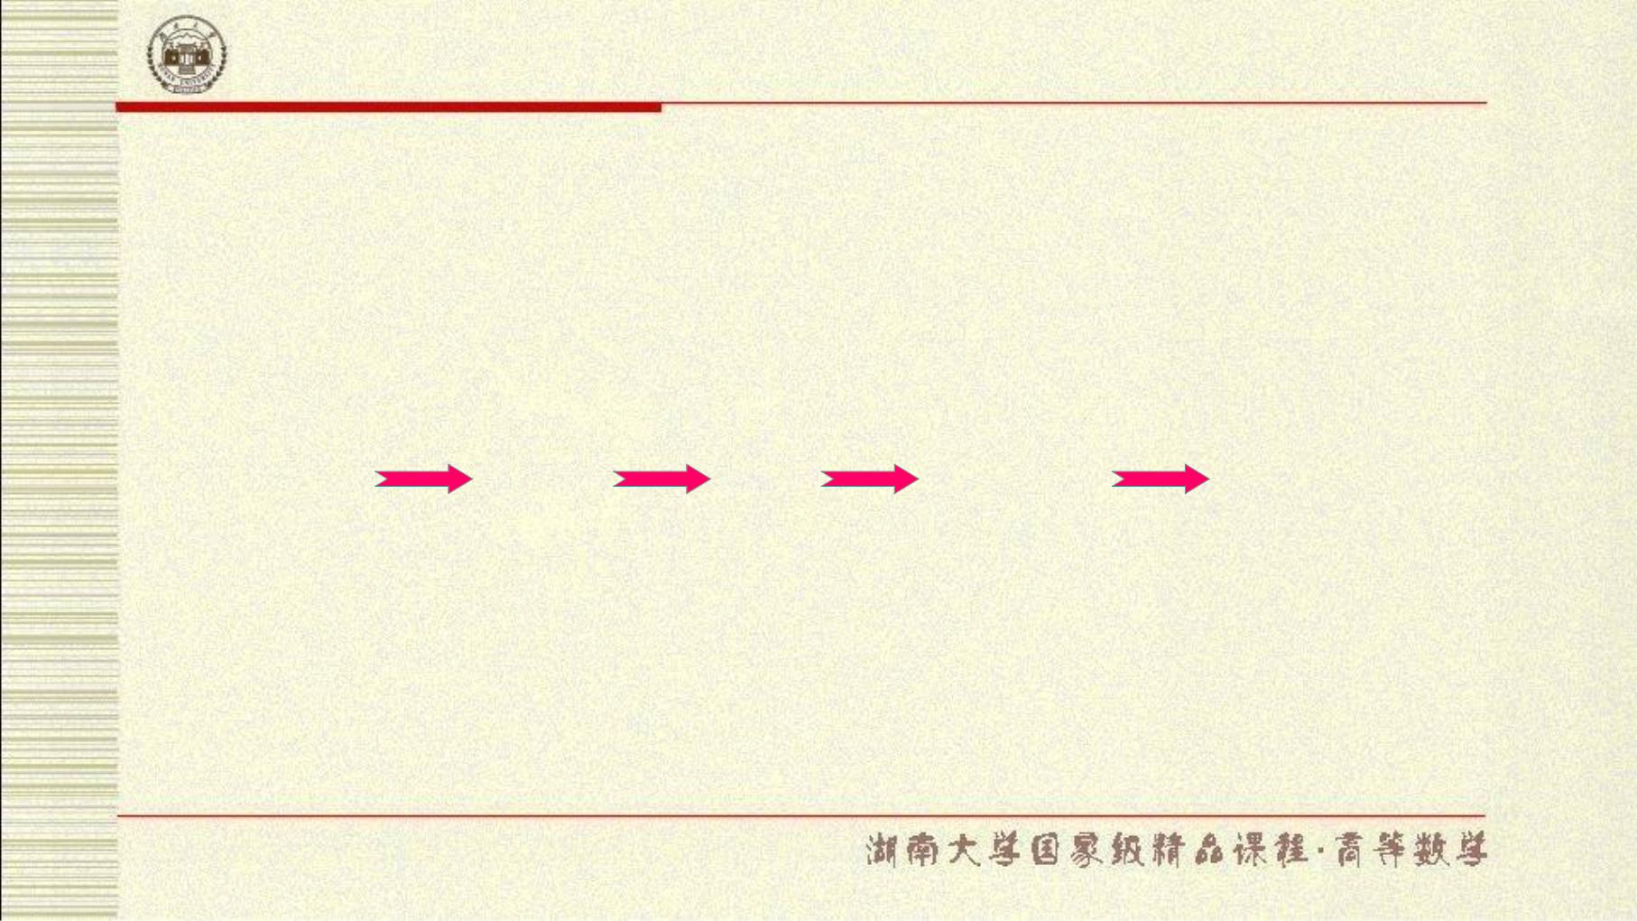
第 8 章 无 穷 级
数
(2 ) 奇延拓和偶延拓
设 f (x) 在 [0,  ] 上定义 .
f (x)
f* (x) F(x)
F(x)=

f (x)=
[0, ]
[, ] (, +)
(, +)
(0, )

Slide 91
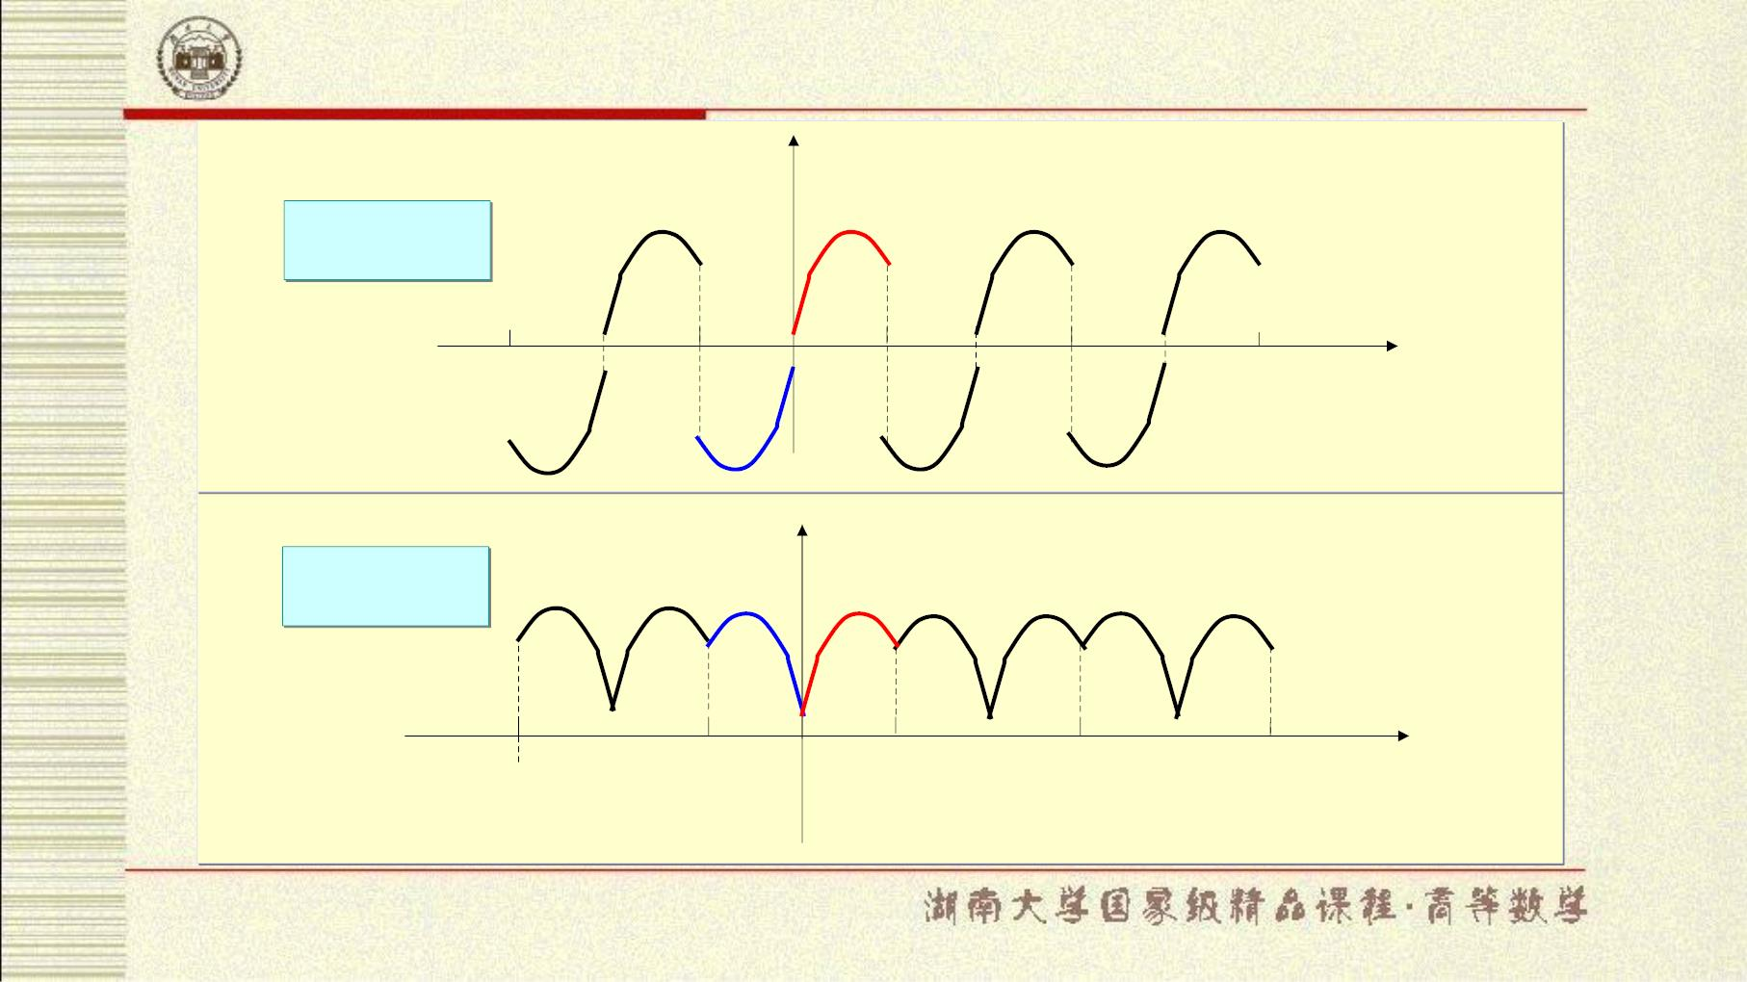
第 8 章 无 穷 级
数
f (x)
奇延拓
3
3

0
❐
3
❐
5
❐ x
偶延拓
f (x)

0
❐
❐
❐
3
5 x

Slide 92
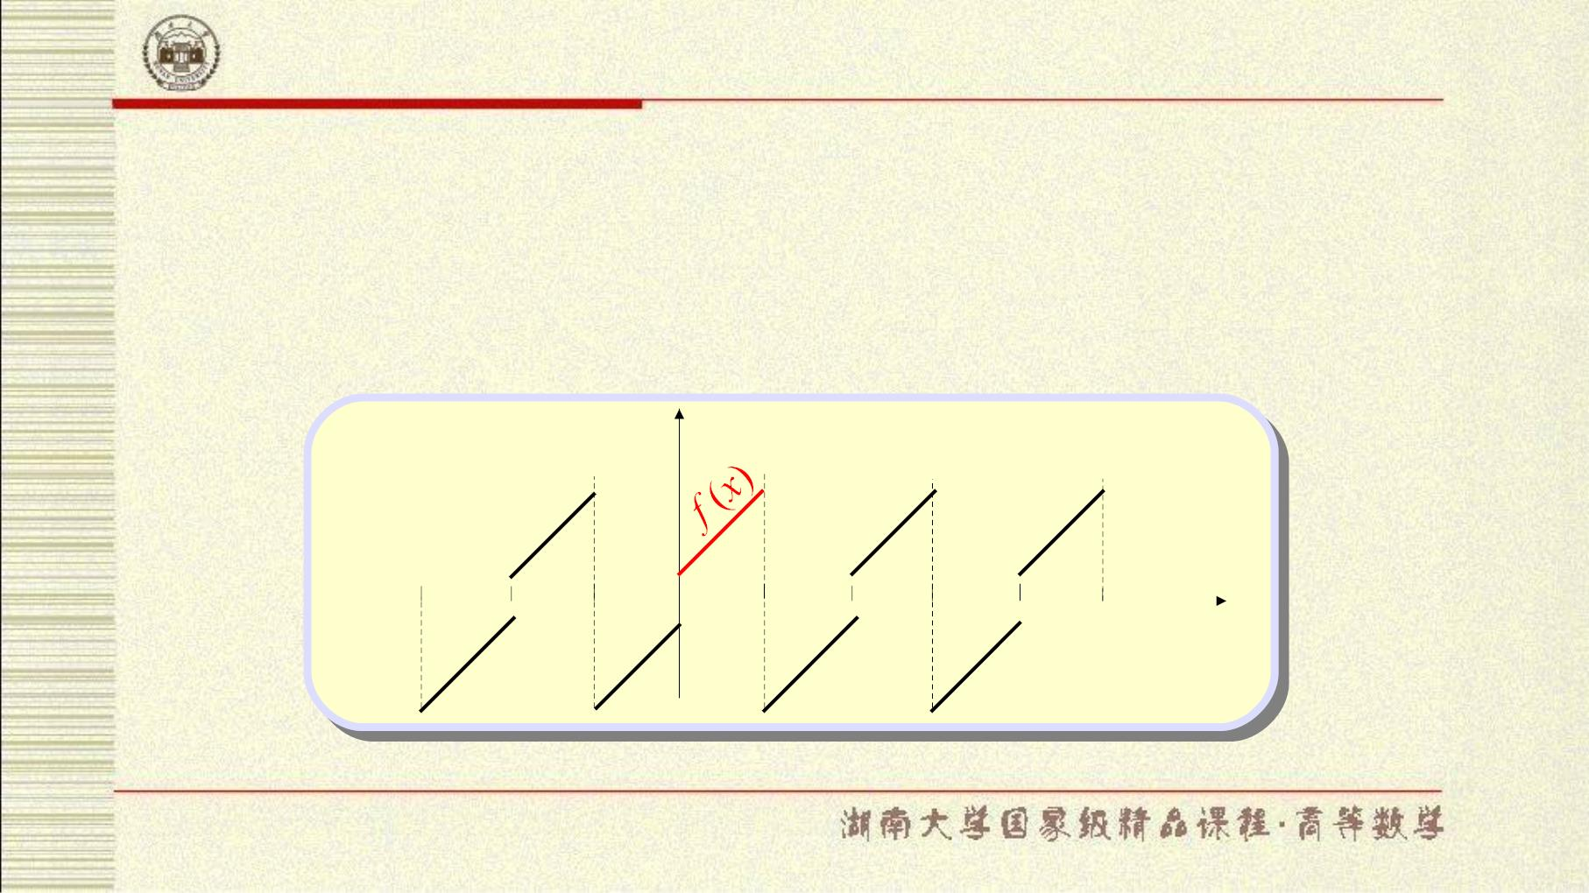
第 8 章 无 穷 级
数
例 7. 将 f (x)=x+1(0≤x≤) 分别展开成正弦和余弦级数 .
解 : (1) 对 f (x) 进行奇延拓
3

0
❐
3
❐
5
❐
x

Slide 93
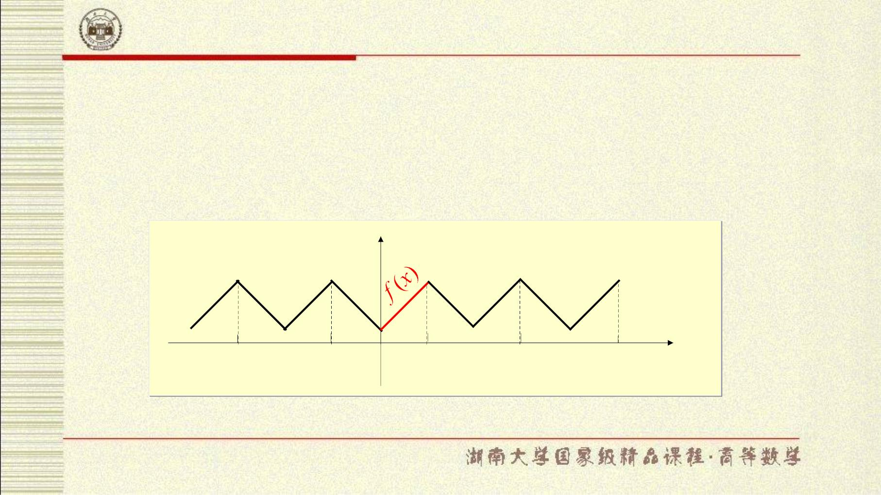
第 8 章 无 穷 级
数
例 7. 将 f (x)=x+1(0≤x≤) 分别展开成正弦和余弦级数 .
解 : (2) 对 f (x) 进行偶延拓 , 则
x
3

0
❐
3
❐
5
❐

Slide 94
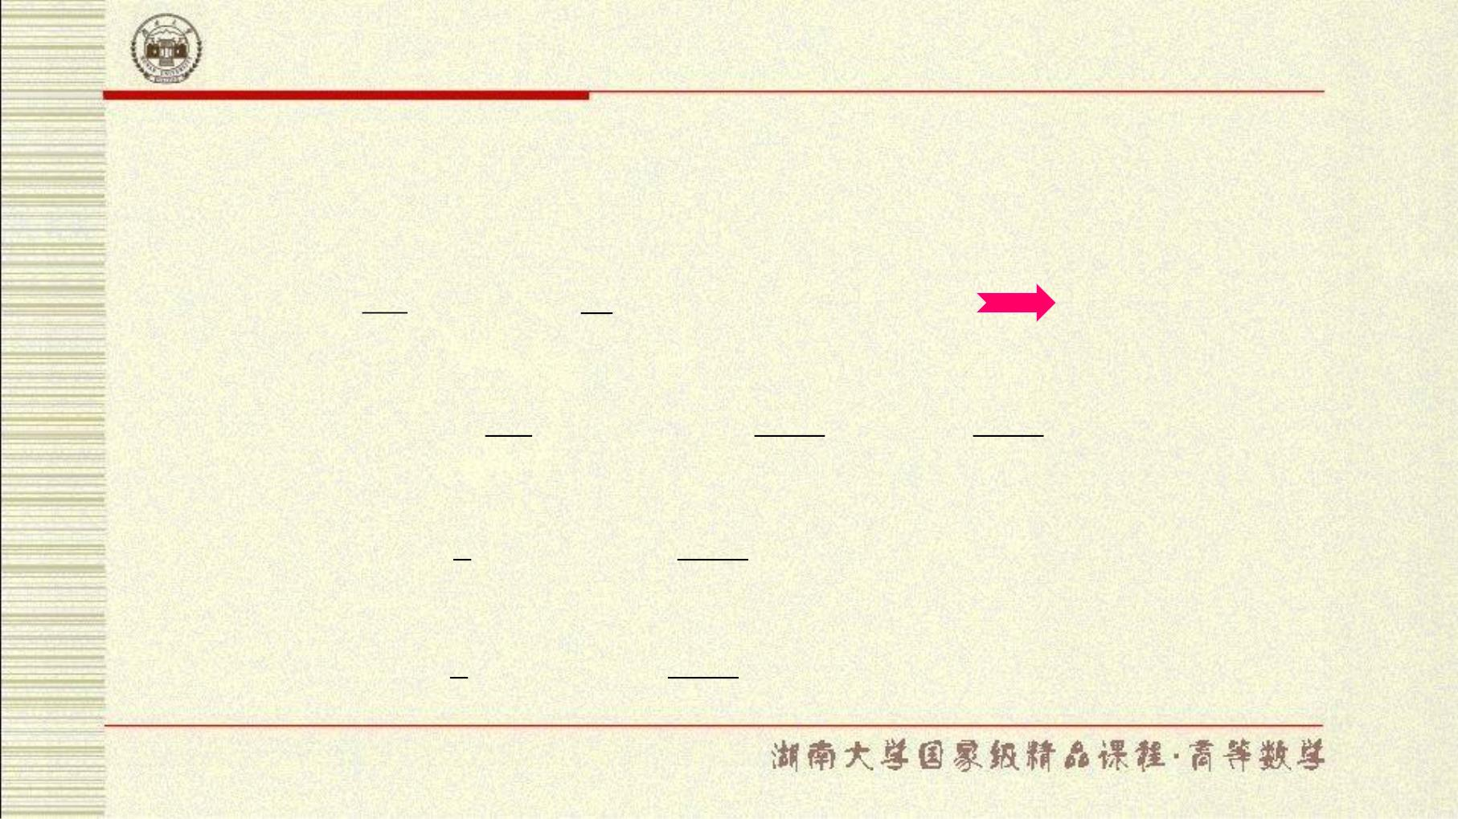
第 8 章 无 穷 级
数
3. 周期为 2l 的 Fourier 级数
设 f (x) 以 2l 为周期 , 在 [–l, l ] 上满足 Dirichlet 条
件 .
x
lt
❐
作变换
或
则 – l≤ x ≤l
– ≤t ≤
t  , x .

l
a
◎
❐
❐
于是得
其中

n x
n x
f (x)  ⁰  [a cos  b sin ]
2
n
l
n
l
n1
1
l
nx
⇩
a  f (x) cos dx (n=0, 1, 2, ☹)
n
l
l
l
1
l
nx
⇩
b  f (x) sin dx (n= 1, 2, ☹)
n
l
l
l

Slide 95
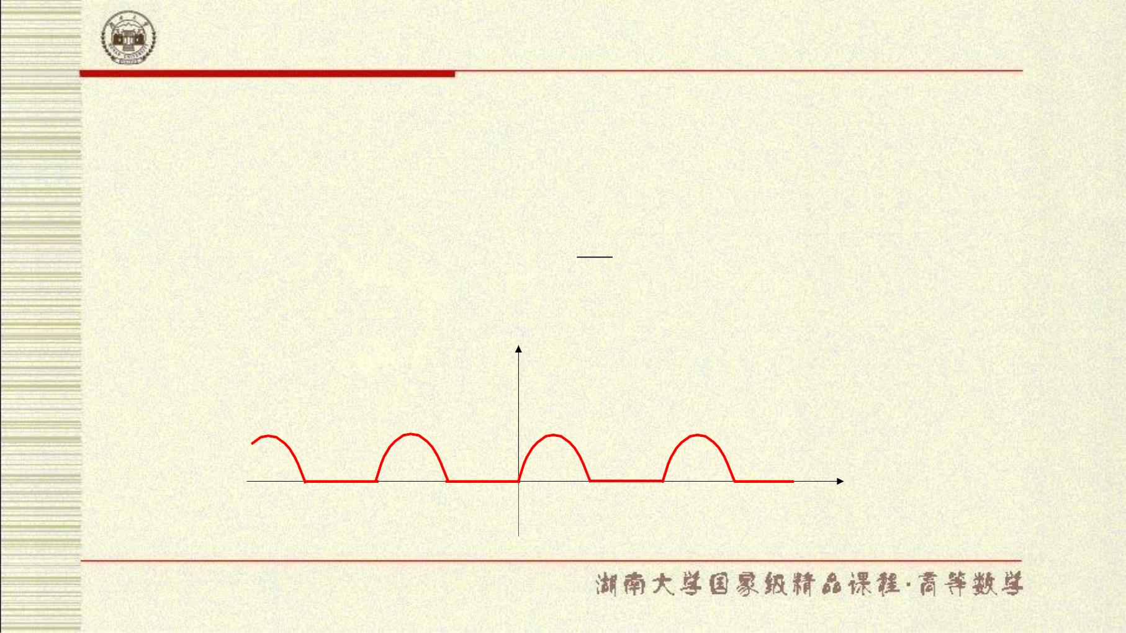
第 8 章 无 穷 级
数
例 8. 将周期为 4 的函数 f (x) 展开成 Fourier 级数，它在一
个周
 0， 2
−  x 
0

f (x)   x
(为常数）
期内的表达式：
 sin ，0  x  2


2
x
6 4 
2
0 2 4 6

Slide 96
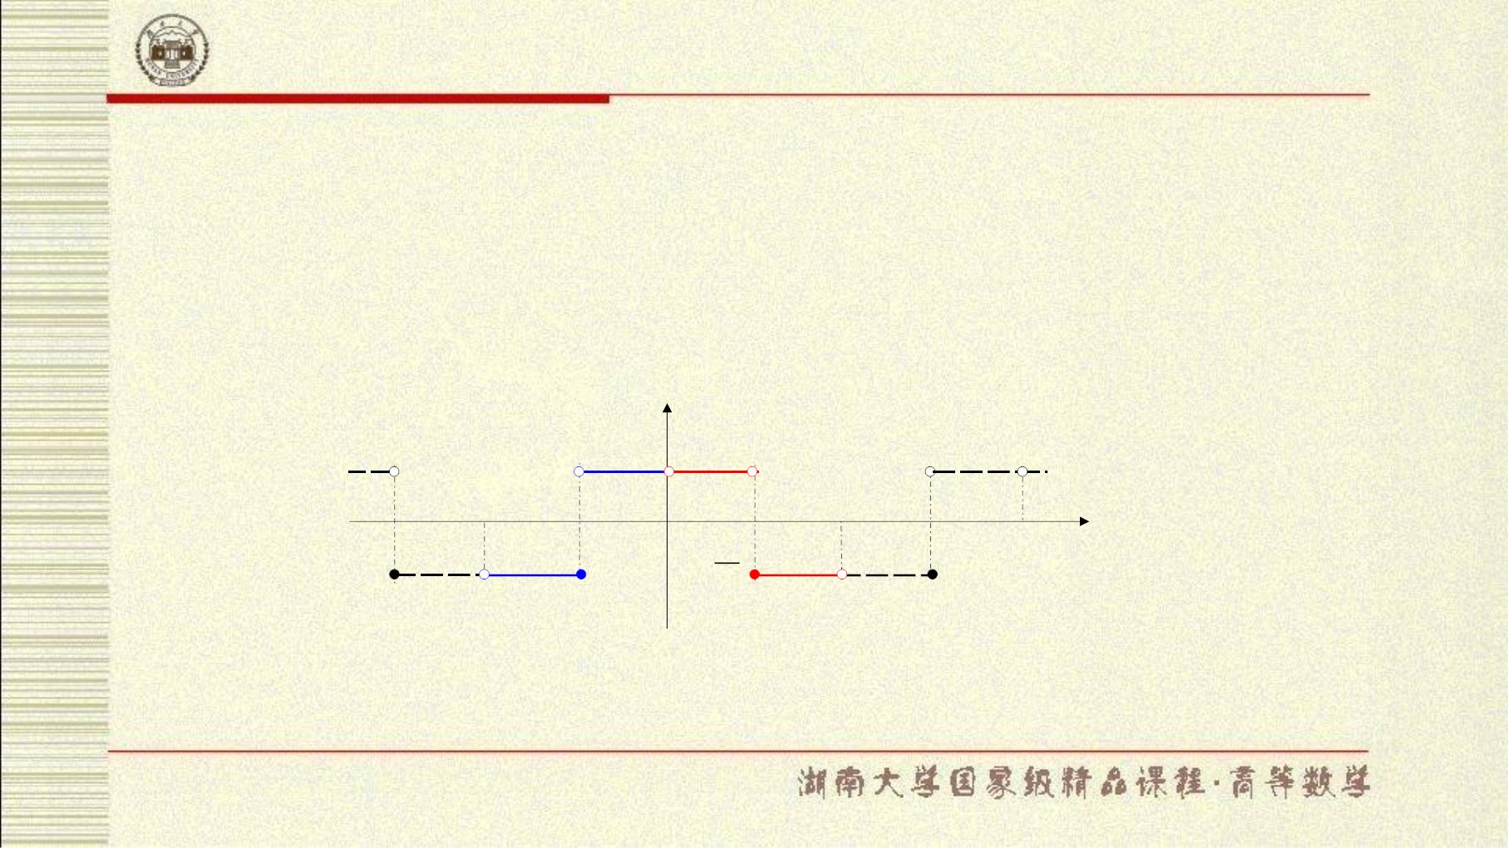
第 8 章 无 穷 级
数

1， 0  x  a / 2
1， a / 2  x  a
例 9. 将 f (x)

展开成余弦级数 .

f (x)
a
0
a
x
2

